Slide 1
商品資料
メンテナンスCD品番
05601-00283（フリー版）
05601-00321（ライセンス版）
A14IW サービスツール動作仕様
Δ | 設計変更NO. | version | 変更内容 | 担当
3 | 55338 | 1.00 | 量産出図 | 渡辺（孝）
4 | 55576 | 1.01 | AUX1高圧仕様追加 | 渡辺（孝）
5 | 55898 | 1.02 | 多機能グリップ割り当て変更 | 渡辺（孝）
6 | 55979 | 1.03 | ワークショップマニュアルに記載するため、EngineStatus2の説明を追記 20km/h速度制限の変更時、確認する機能を追加 | 渡辺（孝）
7 | 56013 | 1.04 | 20km/h仕様のコントローラ品番を分けたため、20km/h速度制限オプションの切替をサービスツールからできないようにした。 | 渡辺（孝）
8 | 60495 | 1.05 | オプション出力拡張機能を追加 | 氏家
9 | 61020 | 1.07 | ジョイスティックステアリング機能、ブームサスペンション機能を追加 CANグリップのInput画面を追加 | 氏家
10 | 63176 | 1.08 | ディギングブレーキ追加 | 渡辺（孝）
11 | 63514 | 1.09 | 緊急ステアリングソレノイド出力ピン追加 起動時スイング・アジャスト切替機能追加 | 星野
12 | 63847 | 1.00L | ライセンス版サービスツール出図 | 星野
13 |  |  | 誤記修正、ラムロック切替追加 | 渡辺（孝）、星野

Slide 2
変更内容
△ | ページ | 変更内容 | 担当
04 | AUX1画面 | MAX Pressure Changeボタン削除（AUX1高圧仕様追加による） | 渡辺（孝）
04 | AUX1 Pressure Setting画面 | リセットボタン追加 | 渡辺（孝）
04 | AUX2 Pressure Setting画面 | リセットボタン追加 | 渡辺（孝）
04 | Option setting画面 | AUX1 High Pressureオプション追加 | 渡辺（孝）
05 | Operating lever switch(Multi-Func. Grip)画面 | Boom Swing割り当て追加 | 渡辺（孝）
05 | Operating lever switch(TiltRotator Grip)画面 | Boom Swing割り当て追加 | 渡辺（孝）
06 | Engine status 2画面 | 説明を追記 | 渡辺（孝）
06 | Option画面 | 20km/h速度制限オプション変更時に、確認を行うように変更 | 渡辺（孝）
07 | Option画面 | コントローラバージョンV1.04以降、20km/h速度制限オプションの切替を廃止 | 渡辺（孝）
07 | メイン画面 | ボタンラベル誤記訂正 TL → TR | 渡辺（孝）
08 | Home画面 | 拡張出力機能用のボタンを追加 | 氏家
08 | Output画面(MC) | 拡張出力を追加 | 氏家
08 | Output画面(Suc,Uc) | 拡張出力を追加 | 氏家
08 | Extension_Output画面 | 新規追加 | 氏家
08 | Extension_Output5 Current setting画面 | 新規追加 | 氏家
08 | Option画面 | 拡張出力、AUX1,AUX2自動圧抜き機能を追加 | 氏家
09 | Home画面 | Input（Grip)、ジョイスティックステアリング画面追加 | 渡辺（孝）
09 | Input(Grip)画面 | 新規追加 | 渡辺（孝）
09 | Operating lever switch(Multi-Func. Grip)画面 Operating lever switch(Tilt Rotator Grip)画面 | ブームサスペンション、ジョイスティックステアリングの選択肢を追加 | 渡辺（孝）
09 | Option setting 画面 | ブームサスペンション、ジョイスティックステアリングを追加 | 渡辺（孝）
09 | Joystick steering画面 Joystick steering-steering speed画面 | 新規追加 | 渡辺（孝）
10 | Inputs(Main)2画面 Outputs (Main)画面 Feadback画面 | ディギングブレーキスイッチ、ディギングブレーキソレノイド追加 | 渡辺（孝）
11 | Outputs(Sub,Uc)画面 | 緊急ステアリングソレノイド出力ピン追加 | 星野
11 | Msic画面 | 起動時スイング・アジャスト切替機能追加 | 星野
12 | Home画面(ライセンス付版) TFM command | TFM commandページ追加 | 星野

Slide 3
変更内容
△ | ページ | 変更内容 | 担当
13 | Feedback画面 | Δ10で追加漏れていた拡張出力に関する記載を追加(サービスツールには追加済み) | 星野
13 | Option画面 | Δ10で追加漏れていたDigging Brakeの説明文を追加(サービスツールには追加済み) | 星野
13 | HOME画面 | ラムロック切替機能追加 | 渡辺（孝）
13 | Operating lever switch（Multi-Func. Grip)画面 | アドバンストモード追加 | 渡辺（孝）
13 | Operating lever switch(Tilt Rotator Grip)画面 | アドバンストモード追加 | 渡辺（孝）
13 | Ram Lock画面 | 新規追加

Slide 4
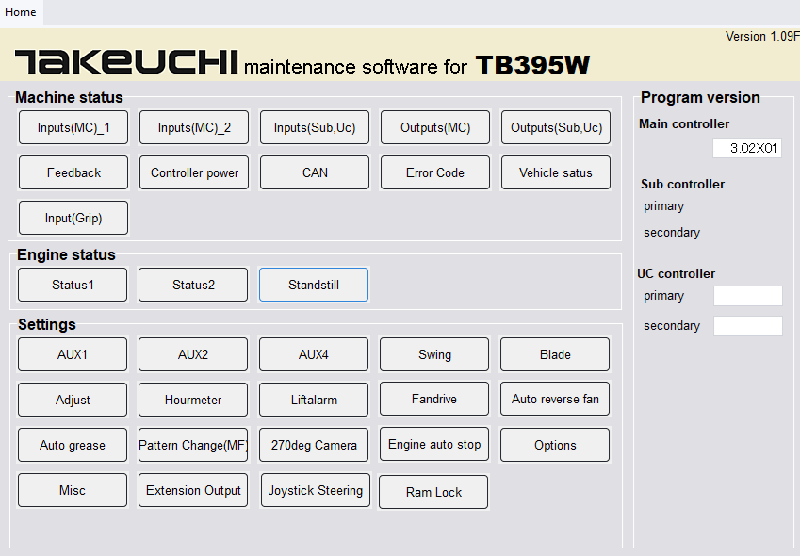
Home画面
5
各ボタンをクリックすると各画面に移動します
①コントローラプログラムバージョンを確認できます
②各種車両状況が確認できます
Inputs(MC)_1 :メインコントローラの入力１
Inputs(MC)_2 :メインコントローラの入力２
Inputs(Sub,Uc) :サブコントローラと下部体コントローラの入力
Outputs(MC) :メインコントローラの出力
Outputs(Sub,Uc) :サブコントローラと下部体コントローラの出力
Feedback : 実際のコントローラからの出力値
Controller power: コントローラの電源電圧
CAN : 各機器からのCAN受信状態
Error Code : 機械のエラーコード
Vehicle status : 車両の各種状況
Input(Grip) : CANグリップの入力（多機能グリップ仕様のみ）
③エンジン状況が確認可能
Status1 :エンジンの各種状況、DOCSCRシステムの各種状況
Status2 :エンジンのスイッチ入力、制限の状況
Standstill :スタンドスティルが最後に要求された時間、実行された時間
④その他、機能ごとに設定状況の確認と設定ができます
AUX1 : 第1サービスに関する機能の確認と設定
AUX2 : 第2サービスに関する機能の確認と設定
AUX4 : 第4サービスに関する機能の確認と設定
Swing : スイング操作に関する機能の確認と設定
Blade : ブレード操作に関する機能の確認と設定
Adjust : アジャスト操作に関する機能の確認と設定
Hour meter : アワメータの確認と設定
Lift alarm : リフトアラームに関する機能の確認と設定
Fan drive : 油圧ファンドライブに関する機能の確認と設定
Auto reverse fan : 逆回転ファンに関する機能の確認と設定
Auto grease : オートグリスに関する機能の確認と設定が可能
Pattern Change : 標準グリップのスイッチパターンを設定
Pattern Change(MF): 多機能グリップのスイッチパターンを設定
pattern Change(TR): チルトローテータ仕様のグリップのスイッチパターンを設定
270deg Camera : 270度カメラの設定
Engine auto stop : エンジンオートストップに関する機能の確認と設定
Options : オプション機能の確認と設定
Misc : 間欠ワイパー、スイッチランプに関する機能の確認と設定
Extension_Output:拡張出力機能の確認と設定
Joystick Steering : ジョイスティックステアリング機能の確認と設定
Ram Lock : Ram Lock切替機能の確認と設定
⑤サービスツールのバージョンを確認できます
1
2
3
4
△13
△13 画像差し替え Ram Lock追加
△13 追加

Slide 5
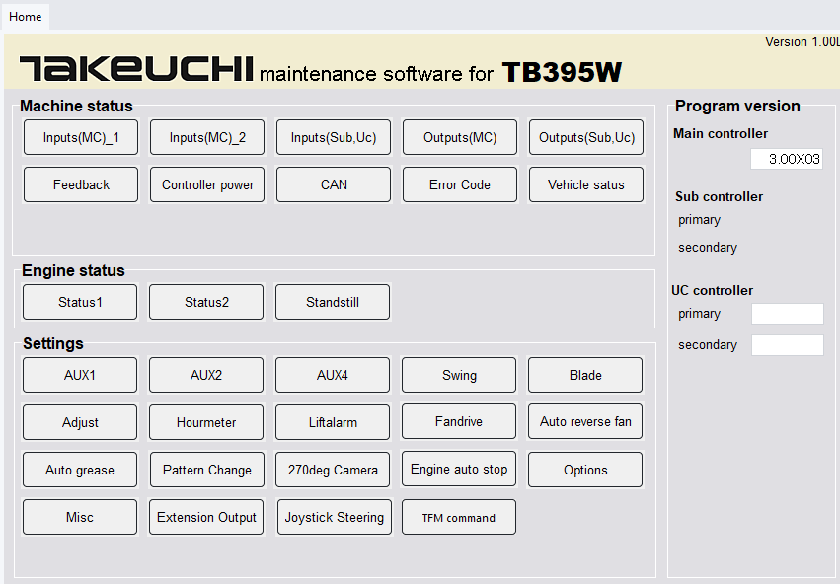
Home画面
△12追加
ライセンス付版
７
各ボタンをクリックすると各画面に移動します。
⑥TFM command : TFMコマンドの送信
⑦ライセンス付きサービスツールのバージョンを確認できます。
６

Slide 6
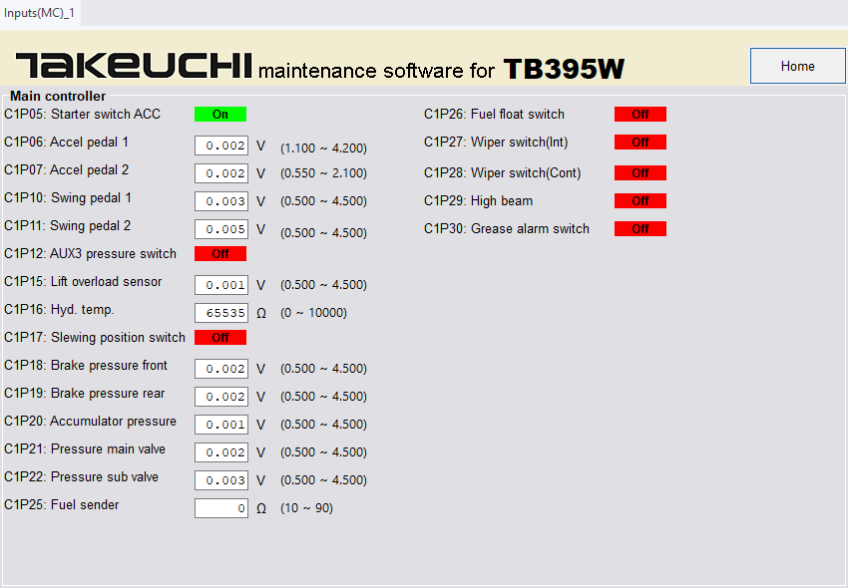
Inputs(Main)1画面
1
メインコントローラに入力されるデジタル信号、アナログ信号を確認できます
①Home: ホーム画面に移動します
◆Main controller
C1P05: スタータスイッチ ACC
C1P06: アクセルペダル１
C1P07: アクセルペダル２
C1P10: スイングペダル１
C1P11: スイングペダル２
C1P12: AUX3圧力スイッチ
C1P15: リフトアラーム圧力センサ
C1P16: 作動油温度センサ抵抗値
C1P17: 上部体旋回ポジションスイッチ
C1P18: 前輪ブレーキ圧力センサ
C1P19: 後輪ブレーキ圧力センサ
C1P20: ブレーキアキュームレータ圧力センサ
C1P21: コントロールバルブメイン圧力センサ
C1P22: コントロールバルブサブ圧力センサ
C1P25: 燃料センダ抵抗値
C1P26: 燃料満タン検出スイッチ
C1P27: 間欠ワイパスイッチ
C1P28: 連続ワイパスイッチ
C1P29: ヘッドライトハイビーム
C1P30: グリースアラームスイッチ
△02
△02 誤記訂正 Accumulatorスペル修正

Slide 7
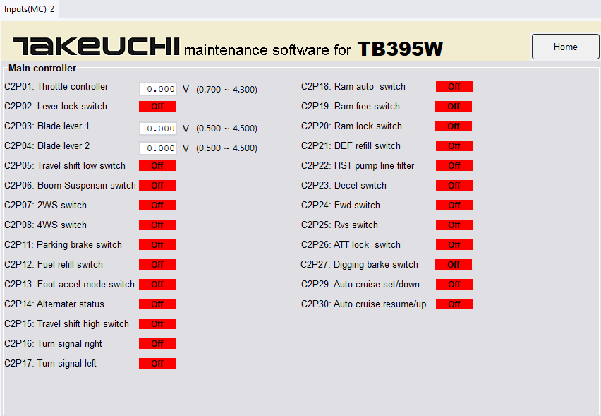
Inputs(Main)2画面
1
メインコントローラに入力されるデジタル信号、アナログ信号を確認できます
①Home: ホーム画面に移動します
◆Main controller
C2P01: エンジンスロットルノブ
C2P02: レバーロックスイッチ
C2P03: ブレードレバー１
C2P04: ブレードレバー２
C2P06: 走行変速 低速スイッチ
C2P07: 2WS切替スイッチ
C2P08: 4WS切替スイッチ
C2P11: パーキングブレーキスイッチ
C2P12: 燃料給油スイッチ
C2P13: フートアクセルモードスイッチ
C2P14: オルタネータステータス
C2P15: 走行変速 高速スイッチ
C2P16: ターンシグナル右
C2P17: ターンシグナル左
C2P18: ラムオートスイッチ
C2P19: ラムフリースイッチ
C2P20: ラムロックスイッチ
C2P21: 尿素補給スイッチ
C2P22: ラインフィルタ目詰まりスイッチ
C2P23: ワンタッチデセルスイッチ
C2P24: 前進スイッチ
C2P25: 後進スイッチ
C2P26: アタッチロックスイッチ C2P27: ディギングブレーキスイッチ
C2P29: オートクルーズセット/ダウン スイッチ
C2P30: オートクルーズレジューム/アップ スイッチ
△10
△10 C2P27 Digging brake switch追加
△10

Slide 8
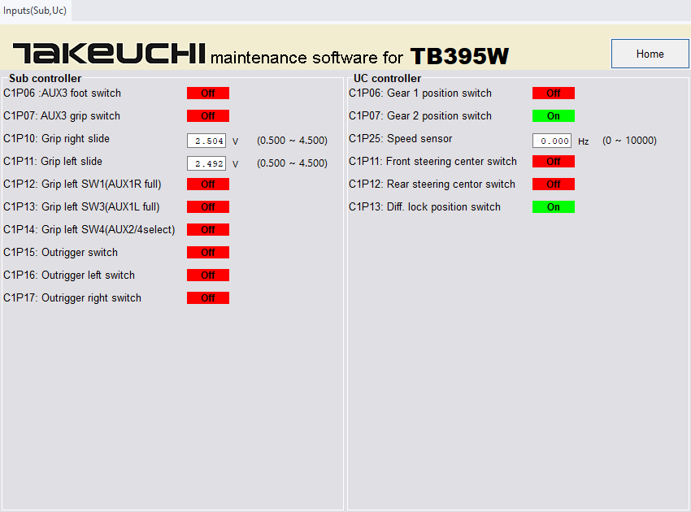
Inputs(Sub,Uc)画面
1
コントローラに入力されるデジタル信号、アナログ信号を確認できます
①Home: ホーム画面に移動します
◆Subコントローラ
C1P06: AUX3フートスイッチ
C1P07: AUX3グリップスイッチ
C1P10: 右グリップスライドスイッチ
C1P11: 左グリップスライドスイッチ
C1P12: 左グリップスイッチ１
C1P13: 左グリップスイッチ３
C1P14: 左グリップスイッチ４
C1P15: アウトリガー切替スイッチ
C1P16: アウトリガ左スイッチ
C1P17: アウトリガ右スイッチ
◆UCコントローラ
C1P06: ギヤ１ポジションスイッチ
C1P07: ギヤ２ポジションスイッチ
C1P10: 車速センサ
C1P11: 前輪中立位置スイッチ
C1P12: 後輪中立位置スイッチ
C1P13: ディファレンシャルロックポジションスイッチ

Slide 9
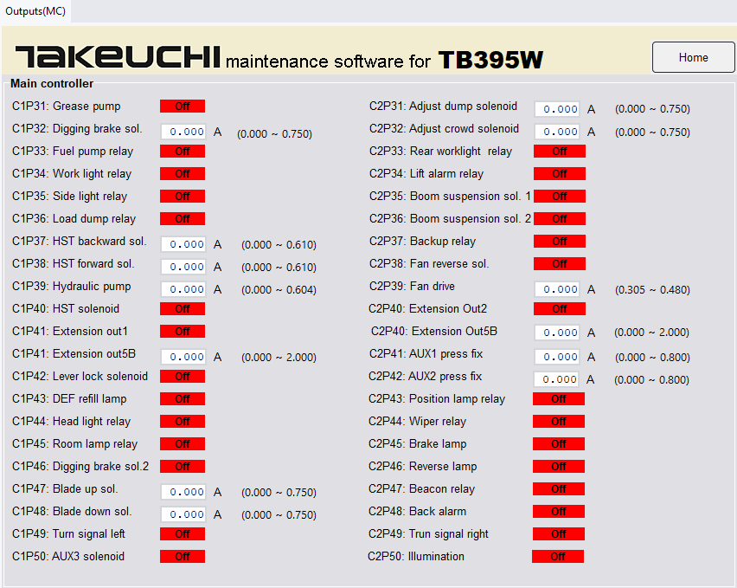
Outputs (Main)画面
1
コントローラから出力されるデジタル信号、アナログ信号を確認できます
① Home: ホーム画面に移動します
◆Main ECU 1
C1P31: グリースポンプ
C1P32: ディギングブレーキソレノイド
C1P33: 給油ポンプリレー
C1P34: ワークライト前リレー
C1P35: サイドライトリレー
C1P36: ロードダンプリレー
C1P37: HST後進ソレノイド
C1P38: HST前進ソレノイド
C1P39: 油圧ポンプソレノイド
C1P40: HSTソレノイドCOM
C1P41: 拡張出力1
C1P41: 拡張出力5 A側
C1P42: レバーロックソレノイド
C1P43: 尿素補給ランプ
C1P44: ヘッドライトリレー
C1P45: ルームランプリレー
C1P46: ディギングブレーキソレノイド2
C1P47: ブレードAソレノイド
C1P48: ブレードBソレノイド
C1P49: ターンシグナル左
C1P50: AUX3ソレノイド
C2P31: アジャスト伸び側ソレノイド
C2P32: アジャスト縮み側ソレノイド
C2P33: ワークライト後リレー
C2P34: リフトアラームリレー
C2P35: ブームサスペンションSOL1
C2P36: ブームサスペンションSOL2
C2P37: バックアップリレー
C2P38: 逆回転ファンソレノイド
C2P39: 油圧ファンソレノイド
C2P40: 拡張出力2
C2P40: 拡張出力5 B側
C2P41: AUX1圧力調整ソレノイド
C2P42: AUX2圧力調整ソレノイド
C2P43: ポジションランプリレー
C2P44: ワイパリレー
C2P45: ブレーキランプ
C2P46: リバースランプ
C2P47: ビーコンリレー
C2P48: バックアラーム
C2P49: ターンシグナル右
C2P50: スイッチイルミネーション
△10
△10 追加
△10
△10 追加
△10 C1P32、C1P46追加

Slide 10
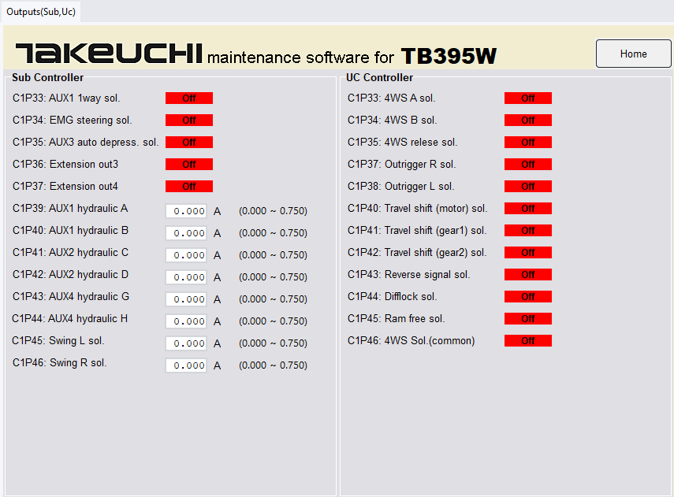
Outputs(Sub,Uc)画面
1
コントローラから出力されるデジタル信号、アナログ信号を確認できます。
① Home: ホーム画面に移動します
◆Subコントローラ
C1P33: AUX1 1Wayソレノイド
C1P34: 緊急ステアリングソレノイド
C1P35: AUX3プレッシャリリースソレノイド
C1P36:拡張出力3
C1P37:拡張出力4
C1P39: AUX1Aソレノイド
C1P40: AUX1Bソレノイド
C1P41: AUX2Cソレノイド
C1P42: AUX2Dソレノイド
C1P43: AUX4Gソレノイド
C1P44: AUX4Hソレノイド
C1P45: スイング左ソレノイド
C1P46: スイング右ソレノイド
◆UCコントローラ
C1P33: 4WS-Aソレノイド
C1P34: 4WS-Bソレノイド
C1P35: 4WSディテントリリースソレノイド
C1P36: 4WSロックソレノイド
C1P37: アウトリガ右ソレノイド
C1P38: アウトリガ左ソレノイド
C1P39: 4WSロックソレノイド(共通)
C1P40: 走行変速ソレノイド
C1P41: 走行ギヤ１ソレノイド
C1P42: 走行ギヤ２ソレノイド
C1P43: 後進シグナルソレノイド
C1P44: ディファレンシャルロックソレノイド
C1P45: ラムフリーソレノイド
C1P46: 4WSソレノイド（共通）
△11
△11
△08
△08
△01 削除
△01 削除

Slide 11
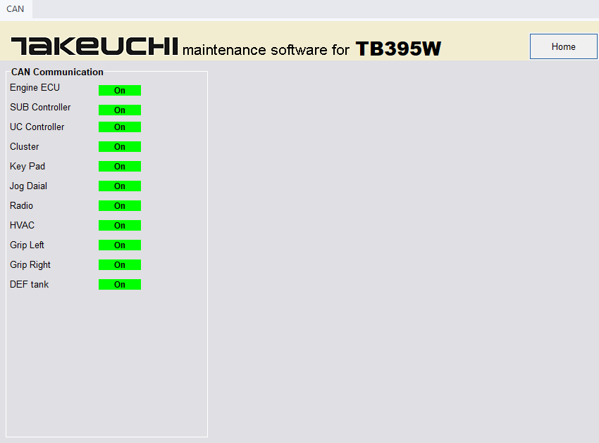
CAN Communication画面
1
CANの受信状態を確認できます
①Home: ホーム画面に移動します
◆CAN communication
Engine ECU エンジンECUからの受信
SUB Controller サブコントローラからの受信
UC Controller 下部体コントローラからの受信
Cluster クラスタゲージからの受信
Key Pad キーパッドからの受信
Jog Dial ジョグダイヤルからの受信
Radio ラジオからの受信
HVAC エアコンコントローラからの受信
Grip Left 多機能グリップ左からの受信
Grip Right 多機能グリップ右からの受信
DEF tank 尿素タンクからの受信

Slide 12
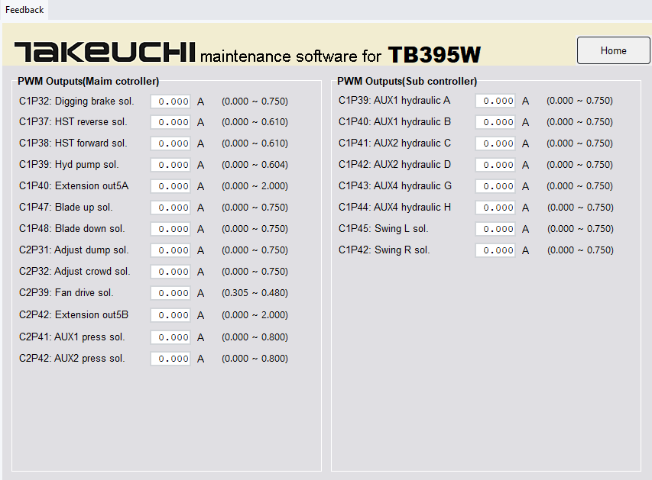
Feadback画面
1
実際にコントローラから出力されている数値が表示されます。
① Home: ホーム画面に移動します
◆ PWM Outputs(Sub controller)
C1P32: ディギングブレーキソレノイド
C1P37: HST後進ソレノイド
C1P38: HST前進ソレノイド
C1P39: 油圧ポンプソレノイド C2P41: 拡張出力5A
C1P47: ブレードAソレノイド
C1P48: ブレードBソレノイド
C2P31: アジャスト伸び側ソレノイド
C2P32: アジャスト縮み側ソレノイド
C2P39: 油圧ファンソレノイド
C2P40: 拡張出力5B
C2P41: AUX1圧力調整ソレノイド
C2P42: AUX2圧力調整ソレノイド
◆ PWM Outputs(Sub controller)
C1P39: AUX1Aソレノイド
C1P40: AUX1Bソレノイド
C1P41: AUX2Cソレノイド
C1P42: AUX2Dソレノイド
C1P43: AUX4Gソレノイド
C1P44: AUX4Hソレノイド
C1P45: スイング左ソレノイド
C1P46: スイング右ソレノイド
△10
△10 追加
△13
△13追加
△13
△13追加
△10 C1P32追加
△13 C1P41、C2P40追加

Slide 13
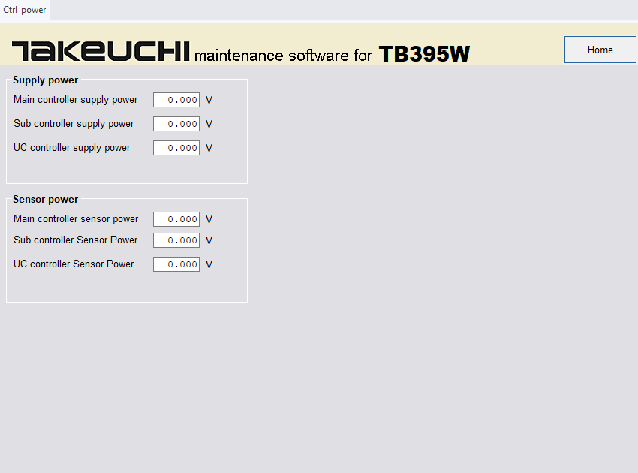
Controller Power画面
1
コントローラの電源電圧、センサ電源電圧が表示されます。
① Home: ホーム画面に移動します
◆Supply Power
Main controller power メインコントローラの電源電圧
Sub controller power サブコントローラの電源電圧
UC controller power 下部体コントローラの電源電圧
◆ Sensor Power
Main controller sensor power メインコントローラのセンサ電源電圧
Sub controller sensor power サブコントローラのセンサ電源電圧
UC controller sensor power 下部体コントローラのセンサ電源電圧

Slide 14
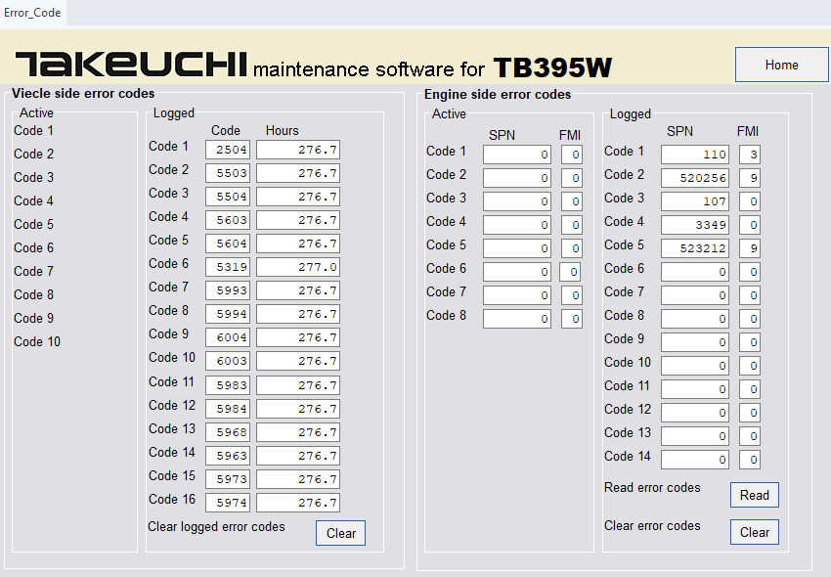
Error code画面
1
機械のエラーコードを確認できます。
①Home: ホーム画面に戻ります。
②車両エラーコードの履歴を消去します。
③過去に発生したエンジンエラーコードを読み込みます
④エンジンエラーコードの履歴を消去します。
◆Vehicle side error code
Active : 現在発生している車両エラーコード
Logged : 過去に発生した車両エラーコードと発生時間
◆engine side error code
Active : 現在発生しているエンジンエラーコード
Logged : 過去に発生したエンジンエラーコード
3
2
4

Slide 15
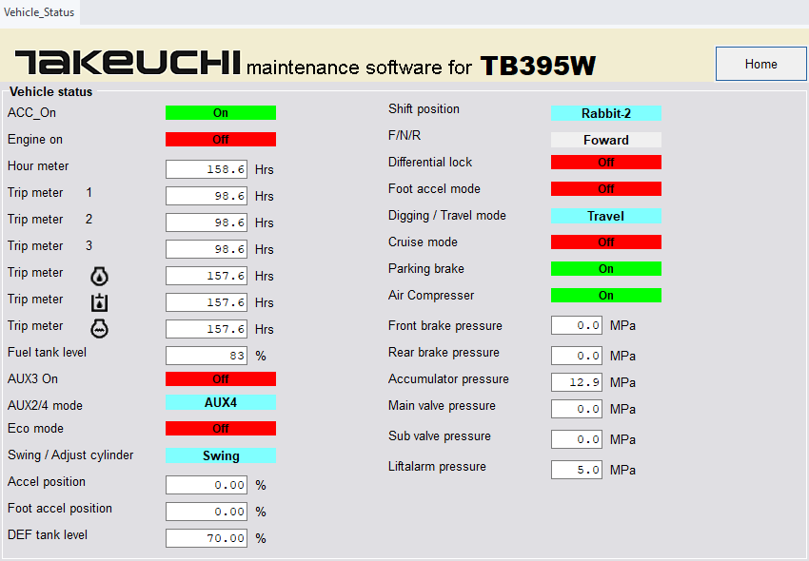
Vehicle status画面
1
機械の状態確認とエアコンの状態確認ができます
① Home: ホーム画面に移動します
◆Vehicle status
ACC On アクセサリ電源のOn/Off
Engine On エンジンOn/Off
Hour meter アワメータ
Trip meter1 トリップメータ1
Trip meter2 トリップメータ2
Trip meter3 トリップメータ3
Trip meter3 冷却水トリップメータ
Trip meter3 エンジンオイルメータ
Trip meter3 作動油メータ
Fuel tank level 燃料残量
AUX3 On AUX3の作動 ON:AUX3解除 OFF：AUX3ロック
AUX2/4 mode AUX2/4の選択
Eco mode エコモードのOn/Off
Swing/Adjust cylinder 2ピースブームでSwing/Adjustの選択
Accel position アクセルポジション(0-100%)
Foot accel position フットアクセルポジション(0-100%)
DEF tank level 尿素残量
Shift position :走行変速
(Turtle-1, Turtle-2, Rabbit-1, Rabbit-2)
F/N/R F:前進, N:ニュートラル, R:後進
Differential lock デフロックのON/OFF状態を表示
Foot accel mode フットアクセルモードのON/OFF状態を表示
Digging/Travel mode Digging:掘削モード, Travel:走行モード
Cruise mode クルーズモードのON/OFF状態を表示
Parking brake パーキングブレーキのON/OFF状態を表示
Air Compressor エアーコンプレッサのON/OFF状態を表示
Front brake pressure 前輪ブレーキ圧力を表示
Rear brake pressure 後輪ブレーキ圧力を表示
Accumulator pressure ブレーキアキュームレータの圧力を表示
Main valve pressure メイン圧力を表示
Sub valve pressure サブバルブの圧力を表示
Lift alarm pressure リフトアラームの圧力を表示

Slide 16
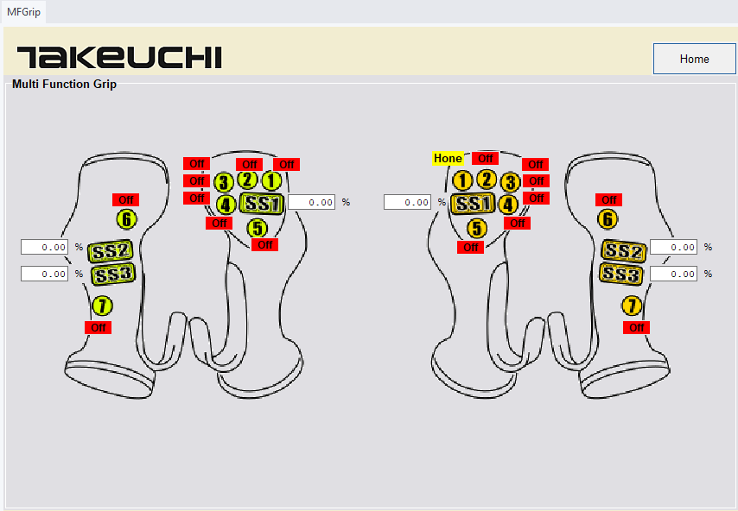
△09新規追加
Input(Grip)画面
1
多機能グリップのボタン、スライドスイッチの状態を確認できます。
① Home: ホーム画面に移動します

Slide 17
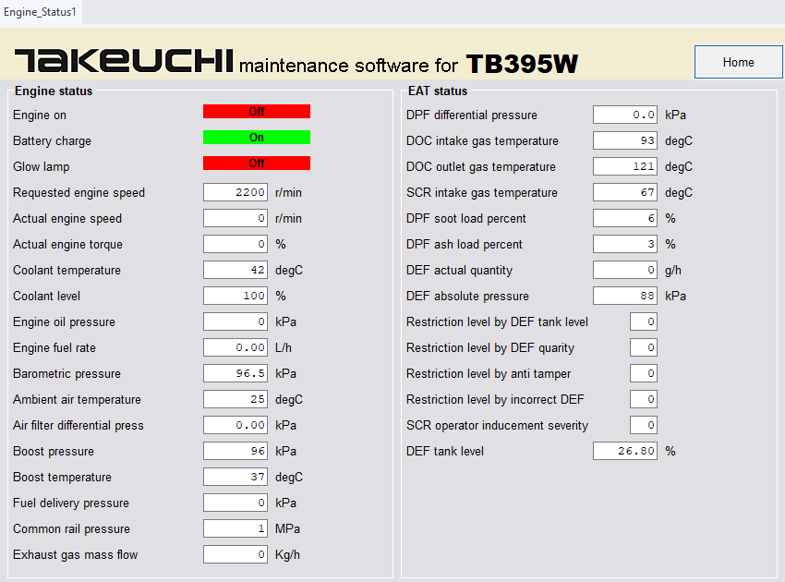
Engine Status1画面
1
エンジンの状態とDOC SCRシステムの状態を確認できます。
①Home: ホーム画面に移動します
◆Engine status
Engine on :エンジンのOn/Off
Battery charge :バッテリーに充電されているか
Glow lamp :グローランプ
Requested engine speed :エンジン回転指示値
Actual engine speed :エンジン実回転数
Actual engine torque :エンジン実トルク
Coolant temperature :冷却水温度
Coolant level :冷却水残量
Engine oil pressure :エンジンオイル圧力
Engine fuel rate :燃料消費率
Barometric pressure :大気圧
Ambient air temperature :新気温度
Air filter differential pressure :吸気差圧
Boost pressure :ブースト圧
Boost temperature :ブースト温度
Fuel delivery pressure :燃料供給圧
Common-rail pressure :コモンレール圧
Exhaust gas mass flow :排気ガス量
◆EAT status
DPF differential pressure :DPF排気差圧
DOC intake gas temperature :DOC入口温度
DOC outlet gas temperature :DOC出口温度
SCR intake gas temperature :SCR入口温度
DPF soot load percent :PM堆積量
DPF ash load percent :灰堆積量
DEF actual quantity :DEF実投下量
DEF absolute pressure :DEF噴射圧
Restriction level by DEF tank level :尿素残量による制限レベル
Restriction level by DEF quality :尿素品質による制限レベル
Restriction level by anti tamper :SCRシステム異常による制限レベル
Restriction level by incorrect DEF :誤ったDEFによる制限レベル
SCR operator inducement severity :SCR警告の重症度レベル（0-6)
DEF tank level :尿素残量

Slide 18
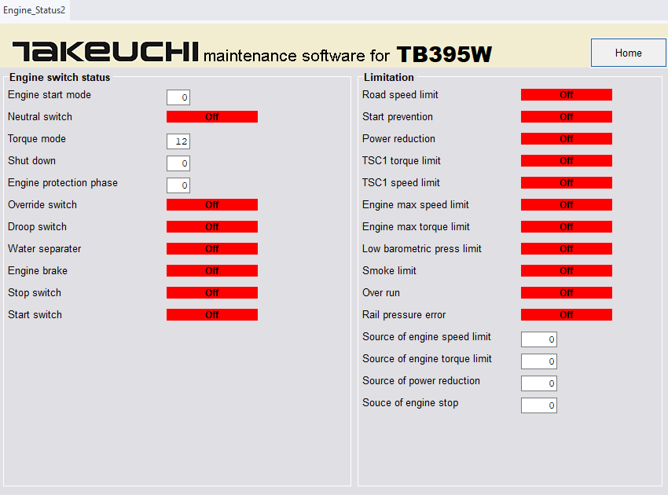
Engine Status2画面
△06 説明追記
1
エンジンの状態を確認できます。
①Home: ホーム画面に移動します
◆Engine switch status
Engine start mode
0: start not requested
2: starter active, gear engaged
3: start finished
4: starter inhibited due to engine already running
6: starter inhibited due to driveline engaged or other transmission inhibit
7: starter inhibited due to active immobilizer (not used in Deutz Standard)
12: starter inhibited - reason unknown
14: error
15: not available
Neutral switch
Torque mode
0: Low idle governor/no request (default mode)
1: Accelerator pedal
6: Transmission control (TSC1 Torque Intervention)
8: Torque limiting (TSC1TE Limitation)
9: High speed governor (TSC1TE Speed Intervention)
12: Fuel Cut/Overspeed
Shut down
0: No request
1: Shutdown timer override
Engine protection phase
0: No protection
3: Warning Active
4: Power Reduction Active
10: Automatic Shutdown is triggered
11: Automatic Shutdown is deactivated by Engine Override Switch
Override switch
Droop switch
Water separator
Engine brake
Stop switch

Slide 19
Engine Status2画面
エンジンの状態を確認できます。
①Home: ホーム画面に移動します
◆Limitation
Road speed limit
Start prevention
Power reduction
TSC1 torque limit
TSC1 speed limit
Engine max speed limit
Low barometric press limit
Smoke limit
Over run
Rail pressure error
Source of engine speed limit
1: Internal Limit
5: TSC1TE Limit
Source of engine torque limit
1: Torque Curve
6: Smoke Limitation
14: TSC1TE Limit
Source of power reduction
0: no power reduction
1: Boost Air Temperature Monitoring
2: Coolant Temperature Monitoring
6: Oil Pressure Monitoring
28: Engine Protection
Source of engine stop
0: no engine stop(in this driving cycle)
1: engine stop via T15
2: engine stop due to engine protection
3: engine stop via CAN Message
4: engine stop due to Boost Air Temperature Monitoring
5: engine stop due to Coolant Temperature Monitoring
8: engine stop due to Oil pressure monitoring
11: engine stop due to Coolant level monitoring
16: engine stop due to Low fuel pressure monitoring
30: engine stop via Stop Switch
1

Slide 20
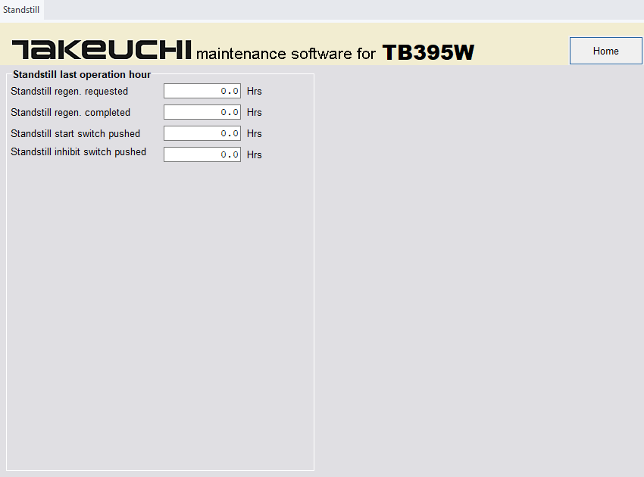
Standstill画面
1
スタンドスティルが最後に要求された時間、実行された時間を確認できます。
①Home: ホーム画面に戻ります
◆Standstill last operation hour
･Standstill regen. requested : 最後にスタンドスティルが要求が発生した時間を表示します。
･Standstill regen. completed : 最後にスタンドスティルを完了した時間を表示します。
･Standstill start switch pushed : 最後にスタンドスティル実行スイッチを押した時間を表示します。
･Standstill inhibit switch pushed : 最後にスタンドスティル停止スイッチを押した時間を表示します。

Slide 21
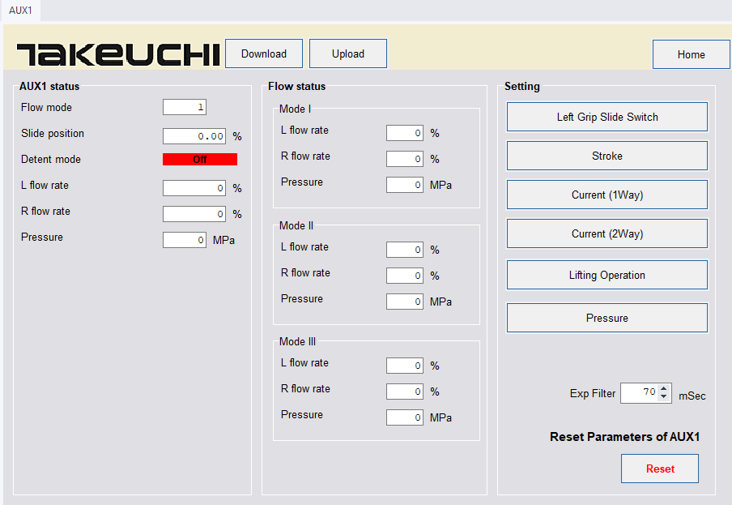
AUX1画面
2
3
1
AUX1の状態確認と設定値変更ができます
◆AUX1 status
Flow mode : クラスタで選択してる流量設定モード
slide position : スライドスイッチの操作量
Detent mode : ディテントモード
AUX1 L flow rate : L側の流量設定値
AUX1 R flow rate : R側の流量設定値
Pressure : 現在選択されているモードでの設定圧力^{※1}
◆Flow status
Mode Ⅰ
L flow rate : モード1L側の最大流量設定値
R flow rate : モード1R側の最大流量設定値
Pressure : モード1の設定圧力^{※1}
Mode Ⅱ
L flow rate : モード2L側の最大流量設定値
R flow rate : モード2R側の最大流量設定値
Pressure : モード2の設定圧力^{※1}
Mode Ⅲ
L flow rate : モード3L側の最大流量設定値
R flow rate : モード3R側の最大流量設定値
Pressure : モード3の設定圧力^{※1}
◆Setting
AUX1機能に関するパラメータを設定できます
Left Grip Slide Switch : 左グリップのスライドスイッチの中立位置の設定
Stroke : 操作量に対する出力の設定
Current (1Way) : 1Way時のソレノイドに出力する電流値を設定
Current (2Way) : 2Way時のソレノイドに出力する電流値を設定 Lifting Operation : 微操作域の電流値を設定
Pressure : 圧力調整ソレノイドに出力する電流値を設定
MAX Pressure Change : 最大リリーフ圧の設定
Exponential filter : 出力電流値のフィルタ補正時間
①Home : ホーム画面に戻ります
②Download : 変更した設定を反映させます
③Upload : 現在の設定を読み込みます
④Reset : AUX1の設定を初期値に戻します
④各設定画面へ移動します
※1、AUX1圧力調整仕様の場合のみ表示されます
5
4
△04 AUX1高圧仕様が
設定されたため 機能削除

Slide 22
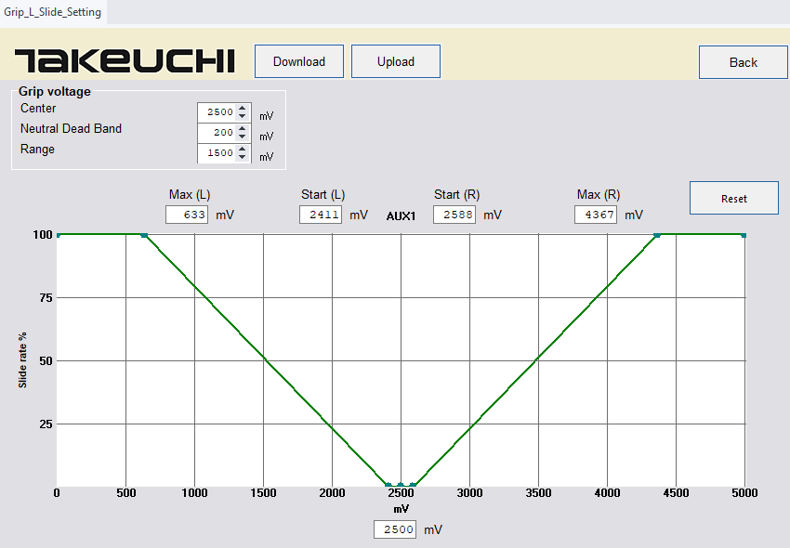
Grip L Slide Setting画面
2
3
1
左グリップスライドスイッチの設定ができます
◆Grip voltage
Center : ニュートラル位置の電圧の確認、設定ができます
Neutral Dead Band : 不感帯の確認、設定ができます
Range : 操作範囲
例:2300-1500=800, 2700+1500=4200
⇒ 800-2300mV, 2700-4200mVが作動範囲
例:2500-200=2300, 2500+200=2700
⇒2300-2700mVが不感帯
上記の変更は下の出力線図に反映されます
①Back : AUX1画面に戻ります
②Download : 変更した設定を反映させます
③Upload : 現在の設定を読み込みます
④Reset : 左グリップスライドスイッチの設定を初期化します
4

Slide 23
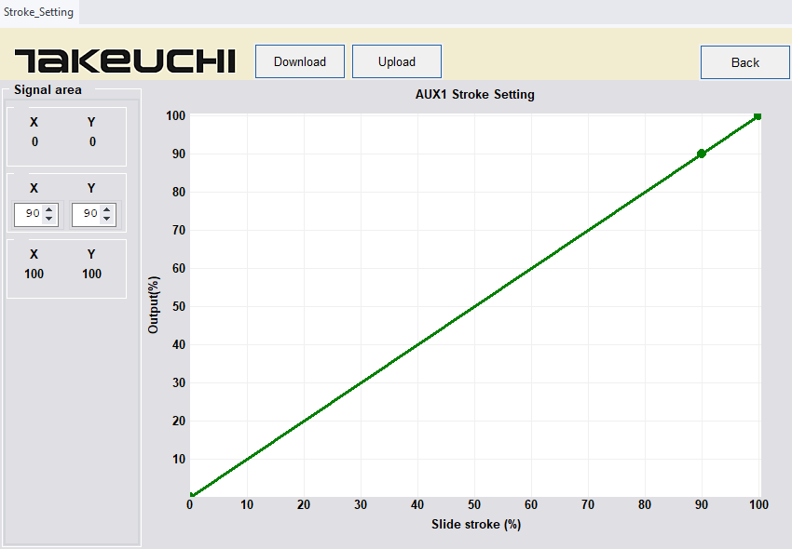
AUX1 Stroke Setting画面
2
3
1
AUX1操作量に対する出力線図の確認と設定ができます
◆Signal area
X : 操作量
Y : 出力
①Back : AUX1画面に戻ります
②Download : 変更した設定を反映させます
③Upload : 現在の設定を読み込みます

Slide 24
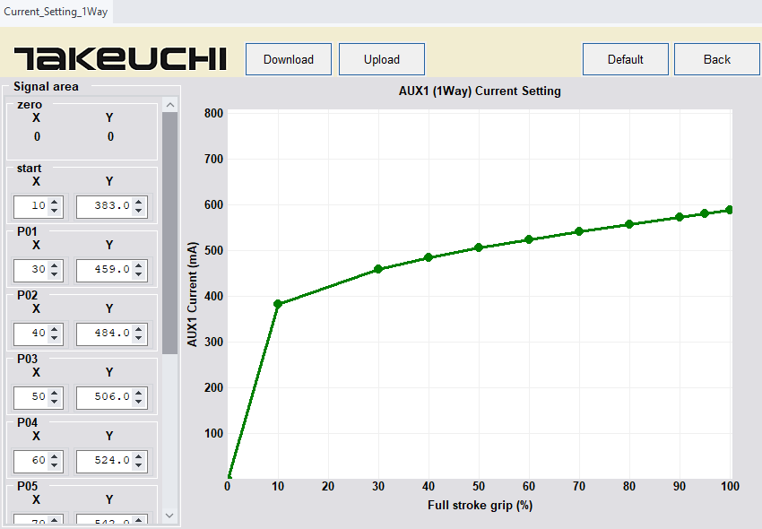
AUX1 Current Setting(1Way、2Way)画面
2
3
4
1
AUX1(1Way、2Way)操作量に対するソレノイドへの出力線図の確認と設定ができます
◆Signal area
X : 操作量
Y : AUX1ソレノイド出力電流
①Back : AUX1画面に戻ります
②Download : 変更した設定を反映させます
③Upload : 現在の設定を読み込みます
④Default : 出荷時の流量設定が確認できます
注） 画面は1Way時のもの

Slide 25
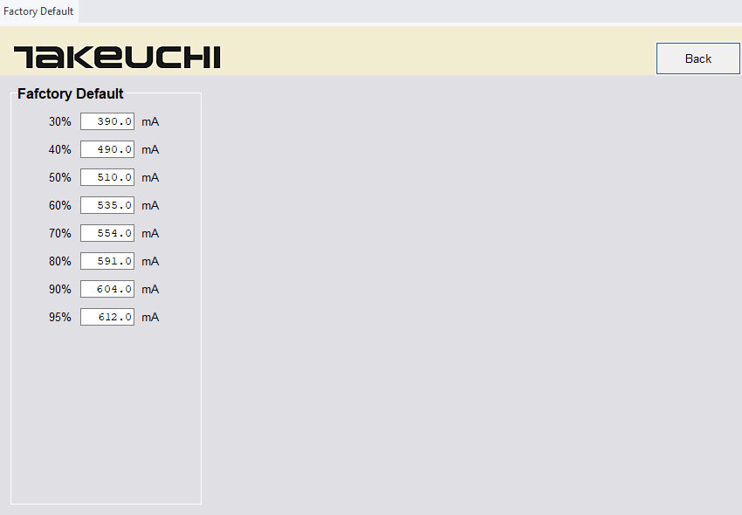
AUX1 Factory Default画面
1
AUX1ソレノイド出力線図の出荷時の設定を確認できます
①Back : AUX1 Current Setting画面に戻ります

Slide 26
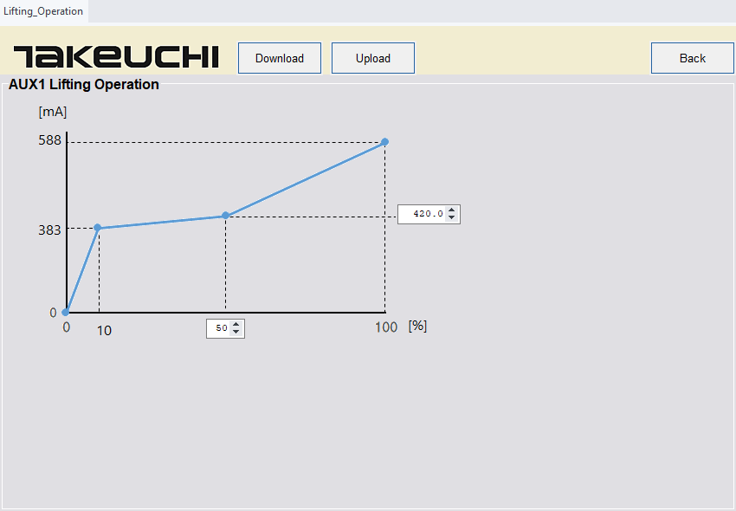
AUX1 Lifting Operation画面
2
3
1
AUX1の微操作時のソレノイド出力電流を設定できます。
①Back : AUX1画面に戻ります
②Download : 変更した設定を反映させます
③Upload : 現在の設定を読み込みます

Slide 27
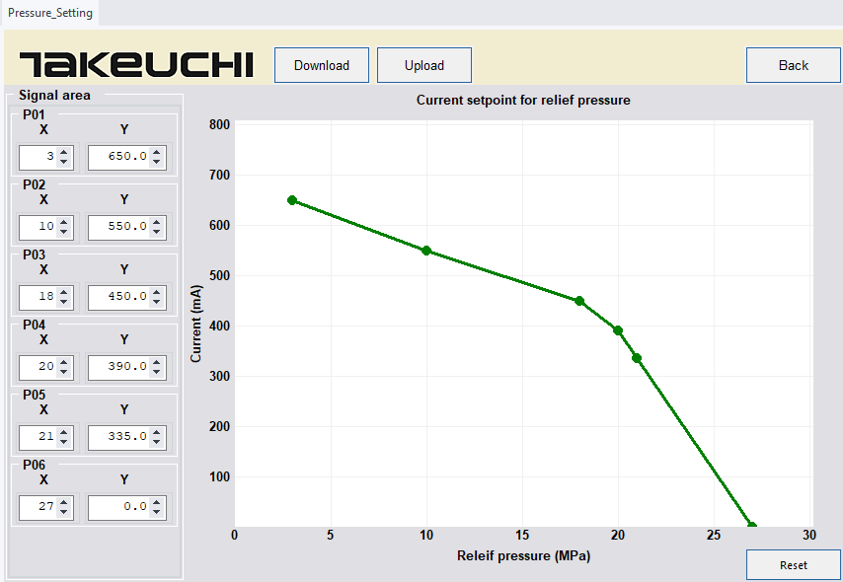
AUX1 Pressure Setting画面
2
3
1
AUX1の圧力調整ソレノイドへの出力線図の確認と設定ができます
◆Signal area
X : AUX1圧力
Y : AUX1圧力調整ソレノイド出力電流
①Back : AUX1画面に戻ります
②Download : 変更した設定を反映させます
③Upload : 現在の設定を読み込みます
④Reset ：設定をデフォルト値に戻します
△04 ページ内の変数をリセットできるようにした
4

Slide 28
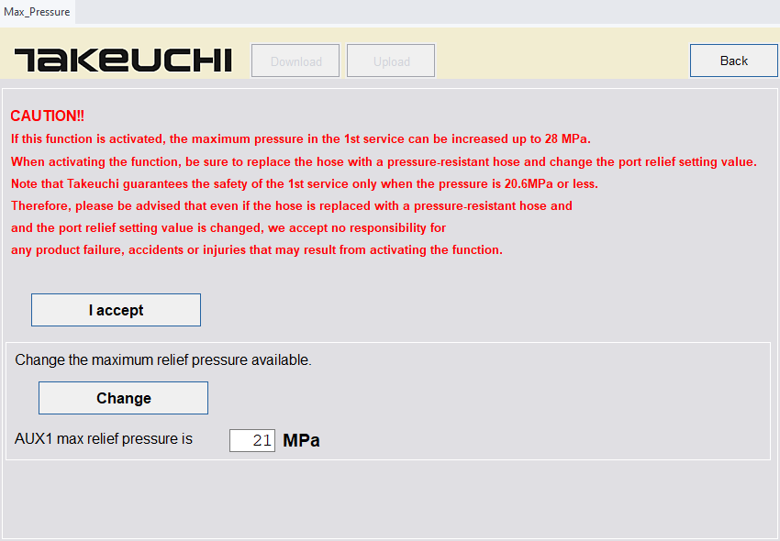
AUX1 Pressure Setting画面
2
3
1
△04 AUX1高圧仕様追加にともない廃止
最大リリーフ圧の変更が出来ます。
注意！！
この機能を有効にすると第1サービスの最高圧力を27MPaまで高めることができます。
機能を有効にする際は耐圧専用ホースへの交換、
ポートリリーフの設定値変更を必ず行って下さい。
尚、竹内は第1サービスの最高圧力を21MPaまでしか保証しておりません。
耐圧専用のホースへの交換及びポートリリーフの設定値変更を行ったといえども、
この機能を有効にしての製品の故障・事故・負傷一切の責任は
負いかねますのでご了承下さい。
①Back : AUX1画面に戻ります
②Download : 変更した設定を反映させます
③Upload : 現在の設定を読み込みます
④I accept : 押すと⑤が表示されます
⑥Change : 最大設定可能圧が27MPaに変更されます もう一度押すと21MPaに戻ります
AUX1の最大リリーフ圧は○○MPa
4
5
6

Slide 29
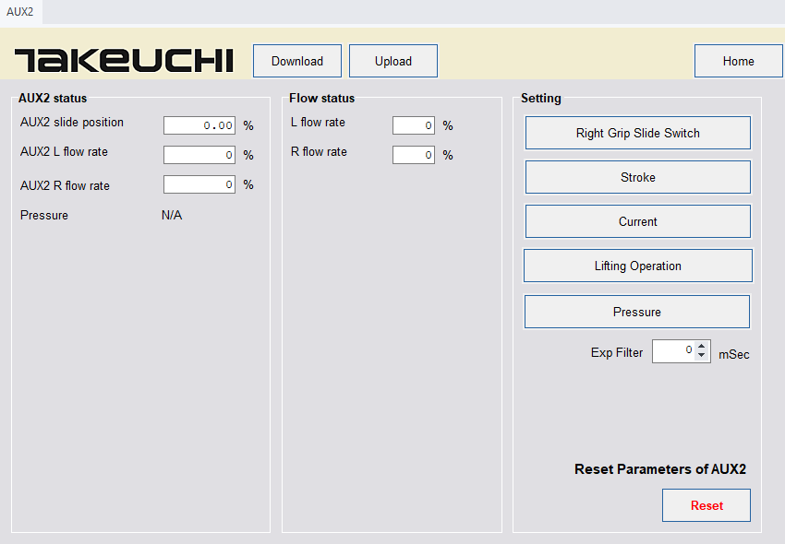
AUX2画面
2
3
1
AUX2の状態確認と設定値変更ができます
◆AUX2 status
AUX2 slide position : スライドスイッチの操作量
AUX2 L flow rate : L側の流量設定値
AUX2 R flow rate : R側の流量設定値
Pressure : 設定圧力^{※1}
◆Flow status
L flow rate : L側の最大流量設定値
R flow rate : R側の最大流量設定値
Pressure : 設定圧力^{※1}
◆Setting
AUX2機能に関するパラメータを設定できます
Right Grip Slide Switch : 右グリップのスライドスイッチの中立位置の設定
Stroke : 操作量に対する出力の設定
Current : ソレノイドに出力する電流値を設定 Lifting Operation : 微操作域の電流値を設定
Pressure : 圧力調整ソレノイドに出力する電流値を設定
Exponential filter : 出力電流値のフィルタ補正時間
①Home : ホーム画面に戻ります
②Download : 変更した設定を反映させます
③Upload : 現在の設定を読み込みます
④Reset : AUX2の設定を初期値に戻します
⑤各設定画面へ移動します
※1、AUX2圧力調整仕様の場合のみ表示されます
5
△01 誤記訂正
△01 追加
4

Slide 30
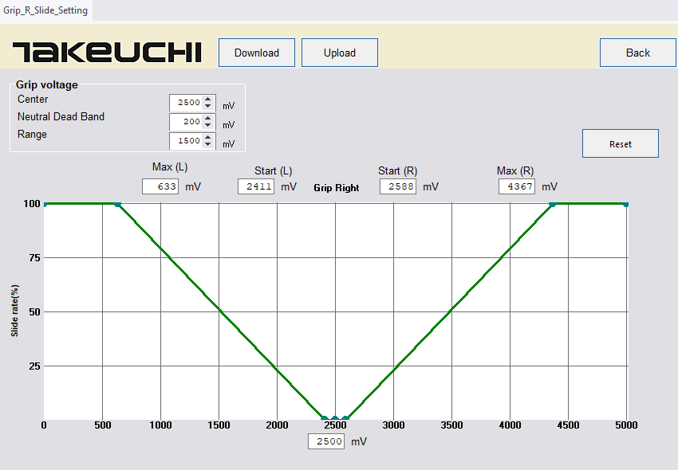
Grip R Slide Setting画面
2
3
1
右グリップスライドスイッチの設定ができます
◆Grip voltage
Center : ニュートラル位置の電圧の確認、設定ができます
Neutral Dead Band : 不感帯の確認、設定ができます
Range : 操作範囲
例:2300-1500=800, 2700+1500=4200
⇒ 800-2300mV, 2700-4200mVが作動範囲
例:2500-200=2300, 2500+200=2700
⇒2300-2700mVが不感帯
上記の変更は下の出力線図に反映されます
①Back : AUX2画面に戻ります
②Download : 変更した設定を反映させます
③Upload : 現在の設定を読み込みます
④Reset : 左グリップスライドスイッチの設定を初期化します
4

Slide 31

AUX2 Stroke Setting画面
2
3
1
AUX2操作量に対する出力線図の確認と設定ができます
◆Signal area
X : 操作量
Y : 出力
①Back : AUX2画面に戻ります
②Download : 変更した設定を反映させます
③Upload : 現在の設定を読み込みます

Slide 32
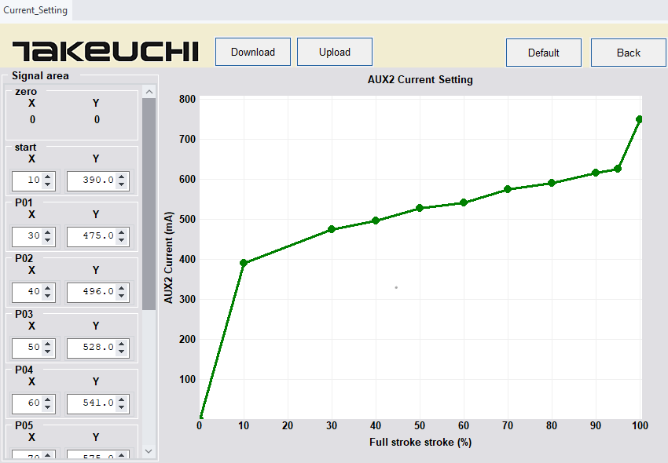
AUX2 Current Setting画面
2
3
4
1
AUX2操作量に対するソレノイドへの出力線図の確認と設定ができます
◆Signal area
X : 操作量
Y : AUX2ソレノイド出力電流
①Back : AUX2画面に戻ります
②Download : 変更した設定を反映させます
③Upload : 現在の設定を読み込みます
④Default : 出荷時の流量設定が確認できます

Slide 33
AUX2 Factory Default画面
1
AUX2ソレノイド出力線図の出荷時の設定を確認できます
①Back : AUX2 Current Setting画面に戻ります

Slide 34

AUX2 Lifting Operation画面
2
3
1
AUX2の微操作時のソレノイド出力電流を設定できます。
①Back : AUX1画面に戻ります
②Download : 変更した設定を反映させます
③Upload : 現在の設定を読み込みます

Slide 35
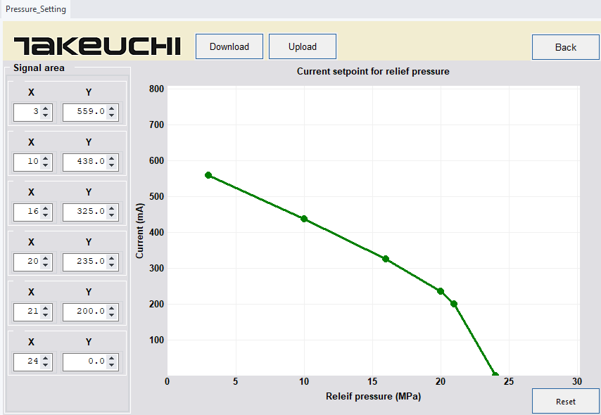
AUX2 Pressure Setting画面
2
3
1
AUX2の圧力調整ソレノイドへの出力線図の確認と設定ができます
◆Signal area
X : AUX2圧力
Y : AUX2圧力調整ソレノイド出力電流
①Back : AUX2画面に戻ります
②Download : 変更した設定を反映させます
③Upload : 現在の設定を読み込みます
④Reset ：設定をデフォルト値に戻します
△04 ページ内の変数をリセットできるようにした
4

Slide 36
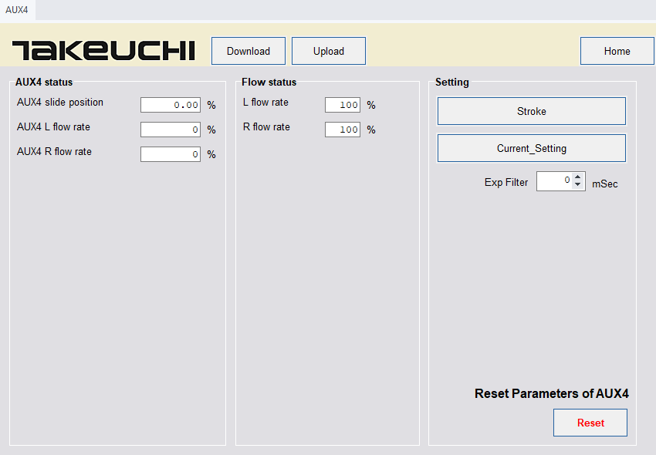
AUX4画面
2
3
1
AUX4の状態確認と設定値変更ができます
◆AUX4 status
AUX4 slide position : スライドスイッチの操作量
AUX4 L flow rate : L側の流量設定値
AUX4 R flow rate : R側の流量設定値
◆Flow status
L flow rate : L側の最大流量設定値
R flow rate : R側の最大流量設定値
◆Setting
AUX4機能に関するパラメータを設定できます
Stroke : 操作量に対する出力の設定
Current : ソレノイドに出力する電流値を設定
Exponential filter : 出力電流値のフィルタ補正時間
①Hone : ホーム画面に戻ります
②Download : 変更した設定を反映させます
③Upload : 現在の設定を読み込みます
④Reset : AUX4の設定を初期値に戻します
⑤各設定画面へ移動します
5
4

Slide 37

AUX4 Stroke Setting画面
2
3
1
AUX4操作量に対する出力線図の確認と設定ができます
◆Signal area
X : 操作量
Y : 出力
①Back : AUX4画面に戻ります
②Download : 変更した設定を反映させます
③Upload : 現在の設定を読み込みます

Slide 38
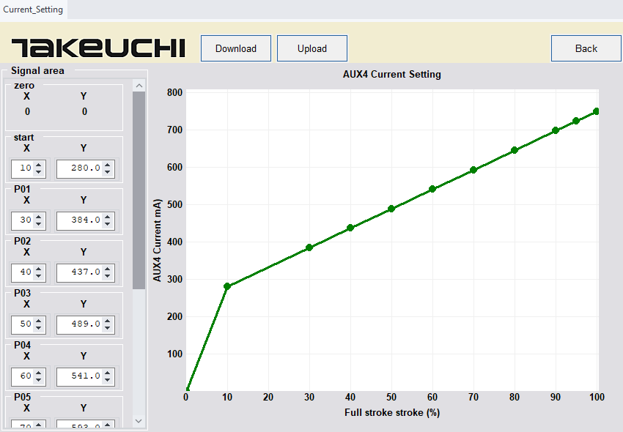
AUX4 Current Setting画面
2
3
1
AUX4操作量に対するソレノイドへの出力線図の確認と設定ができます
◆Signal area
X : 操作量
Y : AUX4ソレノイド出力電流
①Back : AUX4画面に戻ります
②Download : 変更した設定を反映させます
③Upload : 現在の設定を読み込みます

Slide 39
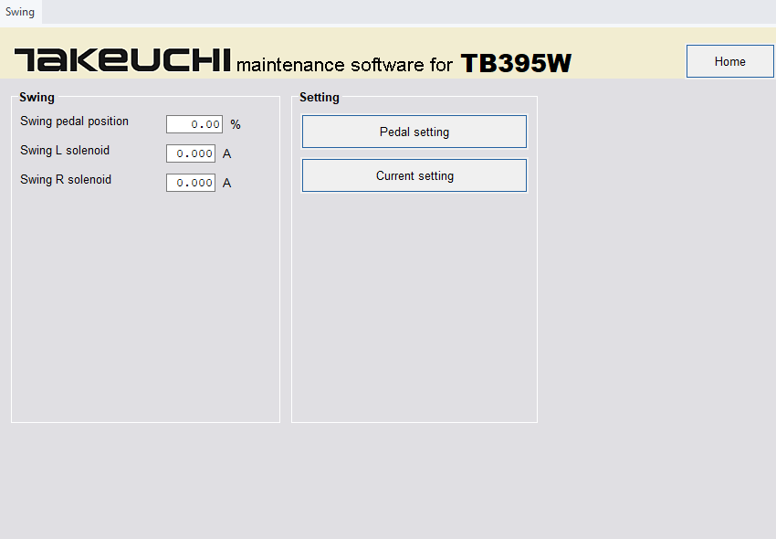
Swing画面
1
Swing機能の状態確認と設定値変更ができます
◆Swing
Swing pedal position : スイングペダルの操作量
Swing L solenoid : L側ソレノイドへの出力電流
Swing R solenoid : R側ソレノイドへの出力電流
◆Setting
Swing機能に関するパラメータを設定できます
Pedal setting : 操作量に対する出力の設定
Current : ソレノイドに出力する電流値を設定
①Home : ホーム画面に戻ります
②各設定画面へ移動します
2

Slide 40
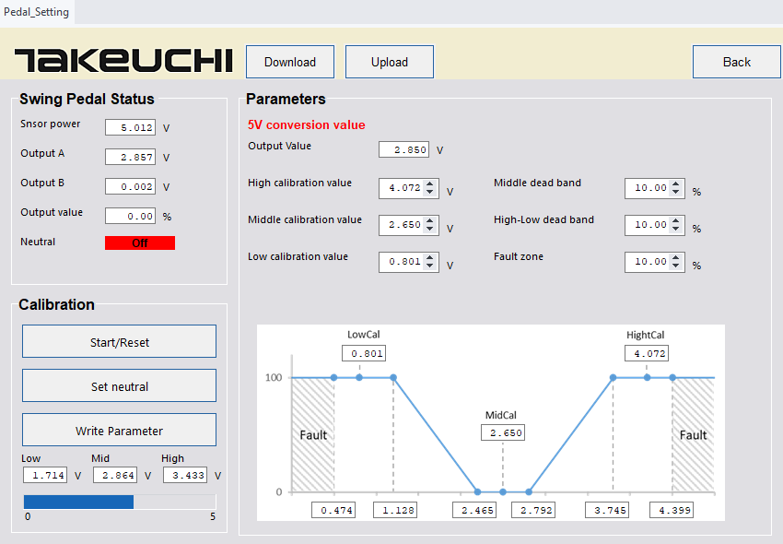
Swing Pedal Setting画面
2
3
1
スイングペダルの設定ができます
◆Swing Pedal Status : スイングペダルの現在の状態を確認できます
Sensor power : スイングペダルのセンサ電源電圧
Output A : スイングペダルの出力電圧A
Output B : スイングペダルの出力電圧B
Output Value : スイングペダル操作量
Neutral : 中立位置判定
◆Calibration : スイングペダルの可動範囲と中立位置の設定を行います
手順
1. ④を押して設定を開始します
2. スイングペダルをストッパに当たるまで左右に動かします
3. LowとMaxの値が更新されます
4. ペダルを離して⑤を押してください
5. Midの値が更新されます
（ガタがある場合は、右から戻したときと左から戻したとき、それぞれで⑤を押してください）
7. Low,Mid,Highの値が全て更新されたら⑥を押してください
8. ③を押すとParametersに更新された値が表示されます
◆Parameters : 現在の設定値の確認および変更ができます^{※2}
Output Value : スイングペダルの出力電圧^{※1}
High calibration value : 可動範囲での最大電圧^{※1}
Middle calibration value : 中立位置での電圧^{※1}
Low calibration value : 可動範囲での最小電圧^{※1}
Middle dead band :中立位置での不感帯
High-Low dead band : 最大最小位置での不感帯
Fault zone : エラー判定域
※1：表示されている値はセンサ電源電圧を5Vに換算したときの値です
①Back : Swing画面に戻ります
②Download : 変更した設定を反映させます
③Upload : 現在の設定を読み込みます
4
5
6

Slide 41
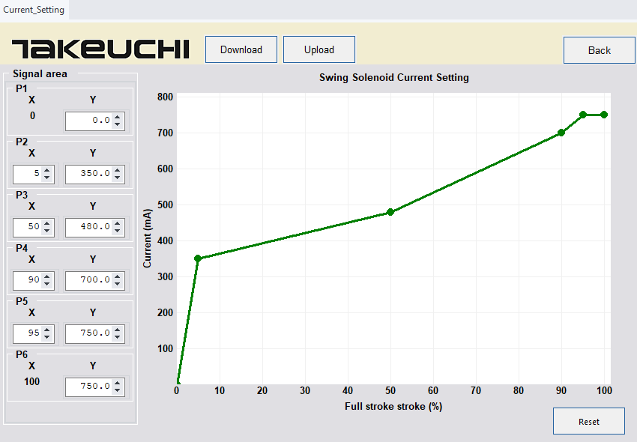
Swing Current Setting画面
2
3
1
スイング操作量に対するソレノイドへの出力線図の確認と設定ができます
◆Signal area
X : 操作量
Y : スイングソレノイド出力電流
①Back : Swing画面に戻ります
②Download : 変更した設定を反映させます
③Upload : 現在の設定を読み込みます
④Reset : 設定を初期値に戻します
4

Slide 42

Blade画面
1
Blade機能の状態確認と設定値変更ができます
◆Blade
Lever position : ブレードレバーの操作量
Up solenoid : 上げ側ソレノイドへの出力電流
Down solenoid : 下げ側ソレノイドへの出力電流
◆Setting
Blade機能に関するパラメータを設定できます
Lever setting : 操作量に対する出力の設定
Current setting : ソレノイドに出力する電流値を設定
①Home : ホーム画面に戻ります
②各設定画面へ移動します
2

Slide 43
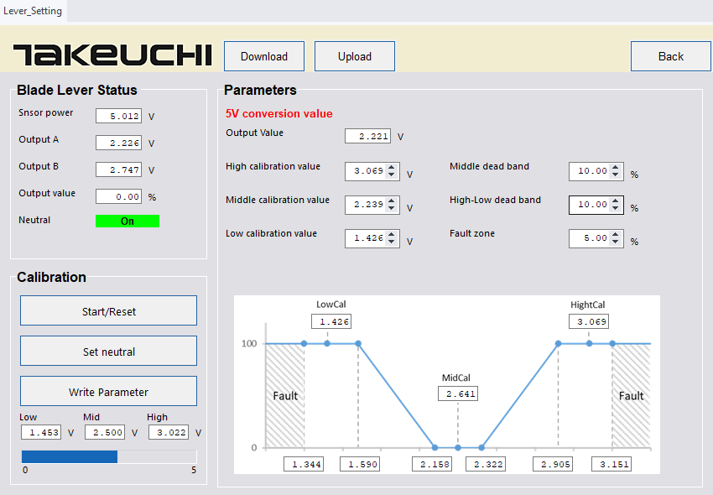
Blade Lever Setting画面
2
3
1
ブレードレバーの設定ができます
◆Blade Lever Status : ブレードレバーの現在の状態を確認できます
Sensor power : センサ電源電圧
Output A : ブレードレバーの出力電圧A
Output B : ブレードレバーの出力電圧B
Output Value : ブレードレバー操作量
Neutral : 中立位置判定
◆Calibration : ブレードレバーの可動範囲と中立位置の設定を行います
手順
1. ④を押して設定を開始します
2. ブレードレバーをストッパに当たるまで前後に動かします
3. LowとMaxの値が更新されます
4. レバーを離して⑤を押してください
5. Midの値が更新されます
（ガタがある場合は、前から戻したときと後ろから戻したとき、それぞれで⑤を押してください）
7. Low,Mid,Highの値が全て更新されたら⑥を押してください
8. ③を押すとParametersに更新された値が表示されます
◆Parameters : 現在の設定値の確認および変更ができます^{※2}
Output Value : ブレードレバーの出力電圧^{※1}
High calibration value : 可動範囲での最大電圧^{※1}
Middle calibration value : 中立位置での電圧^{※1}
Low calibration value : 可動範囲での最小電圧^{※1}
Middle dead band :中立位置での不感帯
High-Low dead band : 最大最小位置での不感帯
Fault zone : エラー判定域
※1：表示されている値はセンサ電源電圧を5Vに換算したときの値です
①Back : ホーム画面に戻ります
②Download : 変更した設定を反映させます
③Upload : 現在の設定を読み込みます
4
5
6

Slide 44

Blade Current Setting画面
2
3
1
ブレード操作量に対するソレノイドへの出力線図の確認と設定ができます
◆Signal area
X : 操作量
Y : ブレードソレノイド出力電流
①Back : Blade画面に戻ります
②Download : 変更した設定を反映させます
③Upload : 現在の設定を読み込みます
④Reset : 設定を初期値に戻します
4

Slide 45
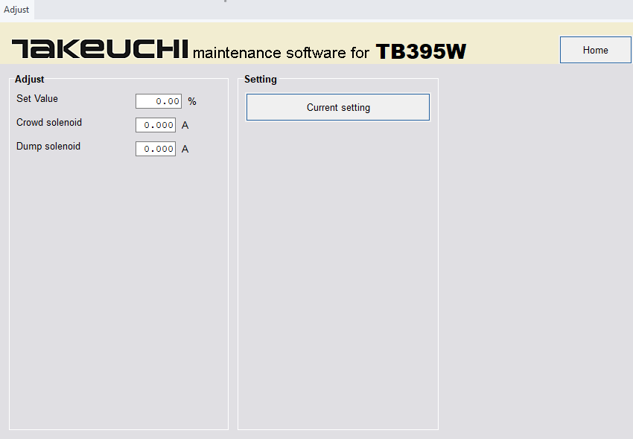
Adjust画面
1
Adjust機能の状態確認と設定値変更ができます
◆Adjust
Set Value : 操作量
Crowd solenoid : 縮側ソレノイドへの出力電流
Dump solenoid : 伸側ソレノイドへの出力電流
◆Setting
Current : ソレノイドに出力する電流値を設定
①Home : ホーム画面に戻ります
②設定画面へ移動します
2

Slide 46
Adjust Current Setting画面
2
3
1
アジャスト操作量に対するソレノイドへの出力線図の確認と設定ができます
◆Signal area
X : 操作量
Y : アジャストソレノイド出力電流
①Back : Adjust画面に戻ります
②Download : 変更した設定を反映させます
③Upload : 現在の設定を読み込みます
④Reset : 設定を初期値に戻します
4

Slide 47
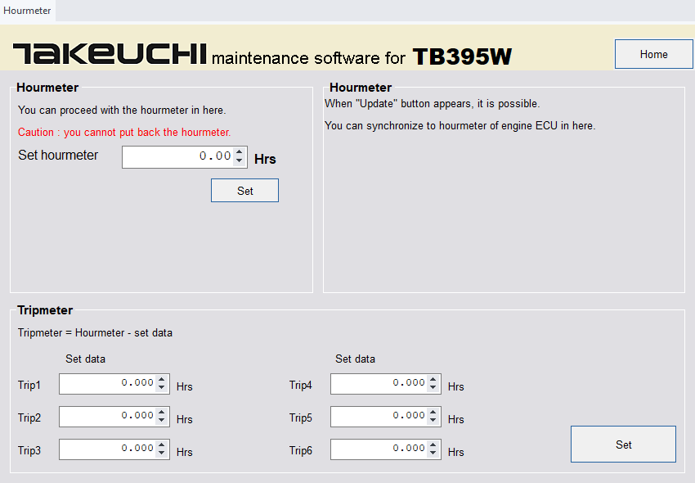
Hourmeter画面
1
アワメータ、トリップメータの調整ができます。
◆Hour meter
Set hour meter : 変更するアワメータの値を入力します
◆Trip meter
Current : ソレノイドに出力する電流値を設定
①Home : ホーム画面に戻ります
②アワメータの値を変更できます
注意：
進めることしかできず、一度進めると戻すことは出来ません。
③エンジンECUのアワメータを読み取り、アワメータ反映させることができます。
注意：
“Update”のボタンが消えているとできません。また、一度“Update”を押すと
”Update”ボタンは消えます。
④トリップメータの値を変更できます
クラスタに表示される値は「Hour meter」－「Set data」となります。
2
3
4

Slide 48
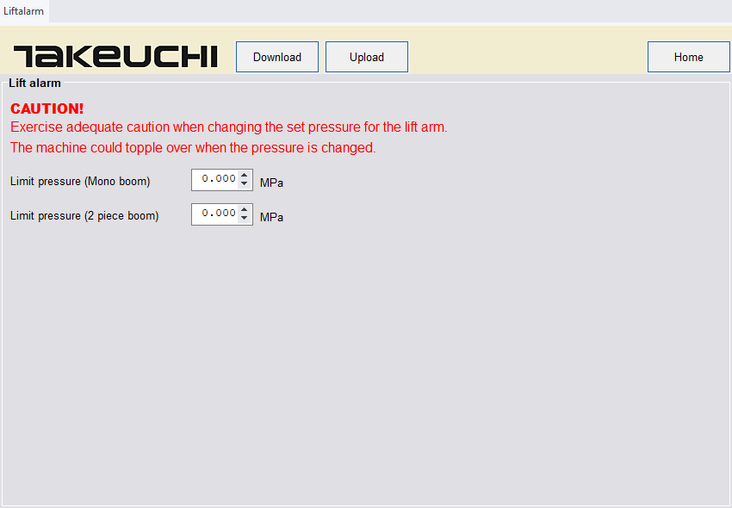
Lift alarm画面
2
3
1
リフトアラームに関する機能の確認と設定ができます
◆Lift alarm
Limit pressure(Mono boom) : モノブーム仕様時のリフトアラーム圧
Limit pressure(2 piece boom) : ２ピースブーム仕様時のリフトアラーム圧
①Home : ホーム画面に戻ります
②Download : 変更した値を反映させます
③Upload : 現在の設定を読み込みます

Slide 49
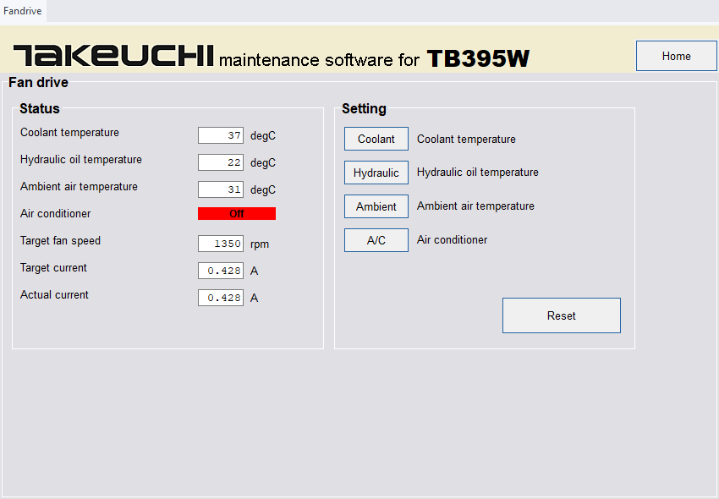
Fan drive画面
1
油圧ファンドライブの状態を確認できます
◆Status
Coolant temperature : 冷却水温度
Hydraulic oil temperature : 作動油温度
Ambient air temperature : 大気温度
Air conditioner : コンプレッサクラッチのON/OFF
Target fan speed : 油圧ファンの目標回転数
Target current : 油圧ファンソレノイドに出力する目標電流値
Actual current : 実際に油圧ファンソレノイドに出力している電流値
◆Setting
各種設定画面に移動します。
①Home : ホーム画面に戻ります
②Coolant : 冷却水温による回転数の確認、設定ができます
③Hydraulic : 作動油温度におる回転数の確認、設定ができます
④Ambient : 新規温度による電流値の確認、設定ができます
⑤A/C : エアコンON/OFF時の回転数の確認、設定ができます
⑥Reset : 油圧ファンドライブの設定を初期値に戻します
2
3
4
5
6

Slide 50
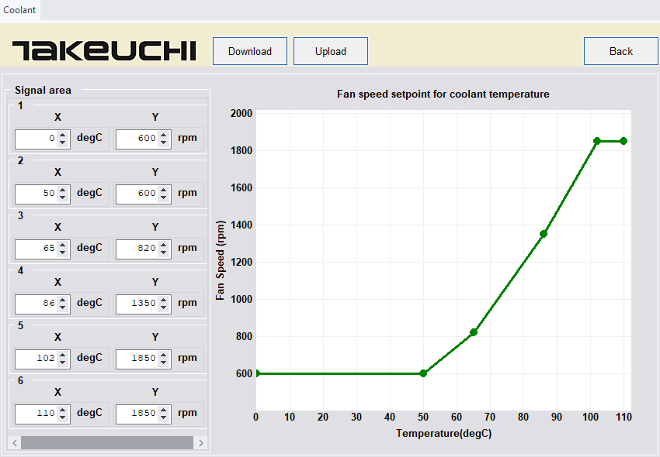
Fan drive setting(coolant)画面
2
3
1
クーラント温度による油圧ファンの目標回転数の確認、設定ができます
◆Signal area
X : クーラント温度
Y : 油圧ファンの目標回転数
①Back : 油圧ファンドライブ画面に戻ります
②Download : 変更した値を反映させます
③Upload :現在の設定を読み込みます

Slide 51

Fan drive setting(Hydraulic)画面
2
3
1
作動油温度による油圧ファンの目標回転数の確認、設定ができます
◆Signal area
X : 作動油温度
Y : 油圧ファンの目標回転数
①Back : 油圧ファンドライブ画面に戻ります
②Download : 変更した値を反映させます
③Upload :現在の設定を読み込みます

Slide 52
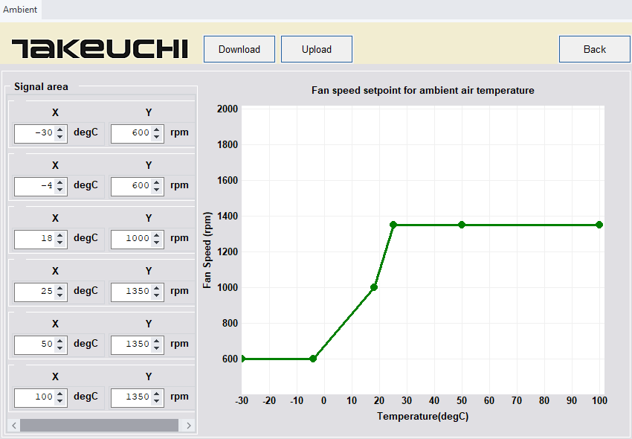
Fan drive setting(Ambient)画面
2
3
1
大気温度による油圧ファンの目標回転数の確認、設定ができます
◆Signal area
X : 大気温度
Y : 油圧ファンの目標回転数
①Back : 油圧ファンドライブ画面に戻ります
②Download : 変更した値を反映させます
③Upload :現在の設定を読み込みます

Slide 53
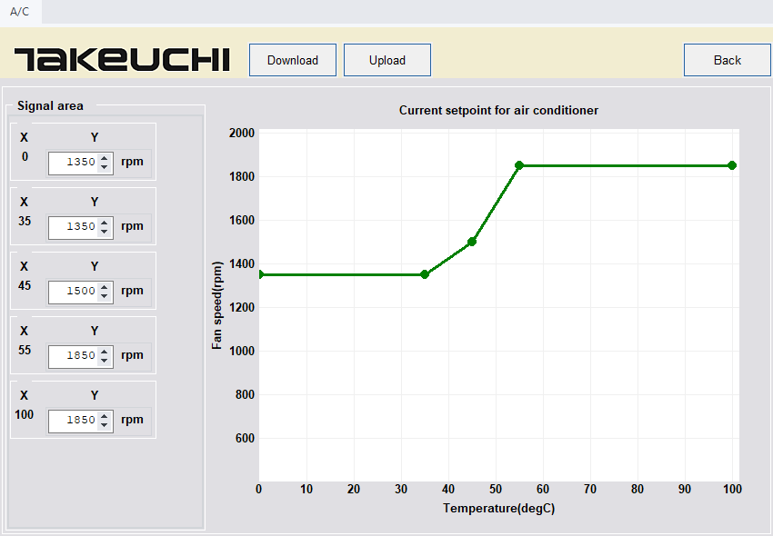
Fan drive setting(A/C)画面
2
3
1
エアコンONの時、大気温度による油圧ファンの目標回転数の確認、設定ができます
◆Signal area
X : 大気温度
Y : 油圧ファンの目標回転数
①Back : 油圧ファンドライブ画面に戻ります
②Download : 変更した値を反映させます
③Upload :現在の設定を読み込みます

Slide 54
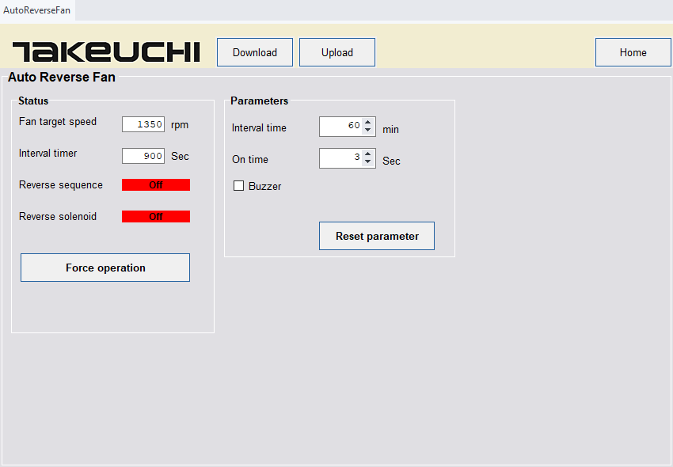
Auto reverse fan画面
2
3
1
逆回転ファンに関する機能の確認と設定ができます
◆Status
Fan target speed : 油圧ファンの目標回転数を表示します
Interval timer : 自動逆回転が開始されるまでの時間を表示します
Reverse sequence : 逆回転が実行されているかを確認できます
Reverse solenoid : 逆回転ソレノイドの出力を確認できます
◆Parameters
Interval time : 自動逆回転を実行する間隔を設定します
On time : 逆回転する時間を設定します
Buzzer : 自動逆回転開始時の警告ブザーを有効にします
①Home : ホーム画面に戻ります
②Download : 変更した値を反映させます
③Upload : 現在の設定を読み込みます
④Force operation : 逆回転動作を開始します
⑤Reset parameter : 設定を初期値にもどします
5
4

Slide 55
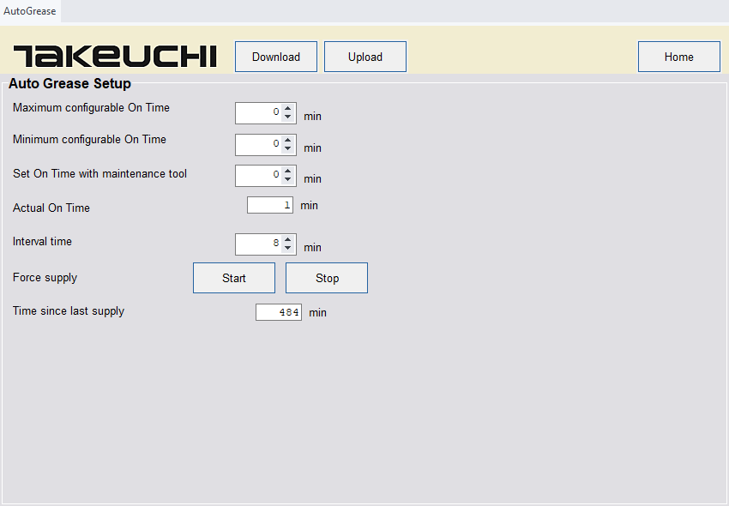
Auto grease画面
2
3
1
オートグリスに関する機能の確認と設定ができます
◆Auto Grease Setup
Maximum configurable on time : ディスプレイで設定可能な最大動作時間
Minimum configurable on time : ディスプレイで設定可能な最小動作時間。
Set on time with maintenance tool : グリスポンプの動作時間
Actual on time : 現在設定されている動作時間
Interval time : グリスポンプの動作間隔時間
force supply : グリスポンプの強制駆動を行います
time since last supply : 最後にグリスを供給してからの時間
①Home : ホーム画面に戻ります
②Download : 変更した値を反映させます
③Upload : 現在の設定を読み込みます

Slide 56
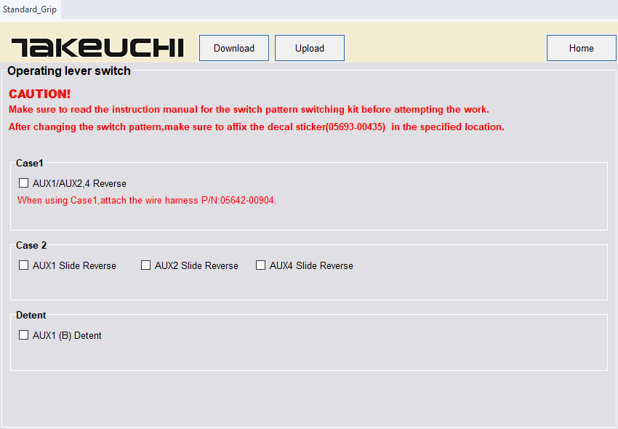
Operating lever switch画面
2
3
1
標準グリップのスイッチパターンを設定できます
◆case1
AUX1/AUX2,4 Reverse : AUX1とAUX2,4を入れ替えます
注意：
case1を利用する場合は変換ハーネス(05642-00904)を取り付ける必要があります
◆case2
AUX1 Slide Reverse : AUX1の左右を入れ替えます
AUX2 Slide Reverse : AUX2の左右を入れ替えます
AUX4 Slide Reverse : AUX4の左右を入れ替えます
◆Detent
AUX1(B) Detent : AUX1(B)にデテント機能を割り当てます
①Home : ホーム画面に戻ります
②Download : 変更した値を反映させます
③Upload : 現在の設定を読み込みます

Slide 57
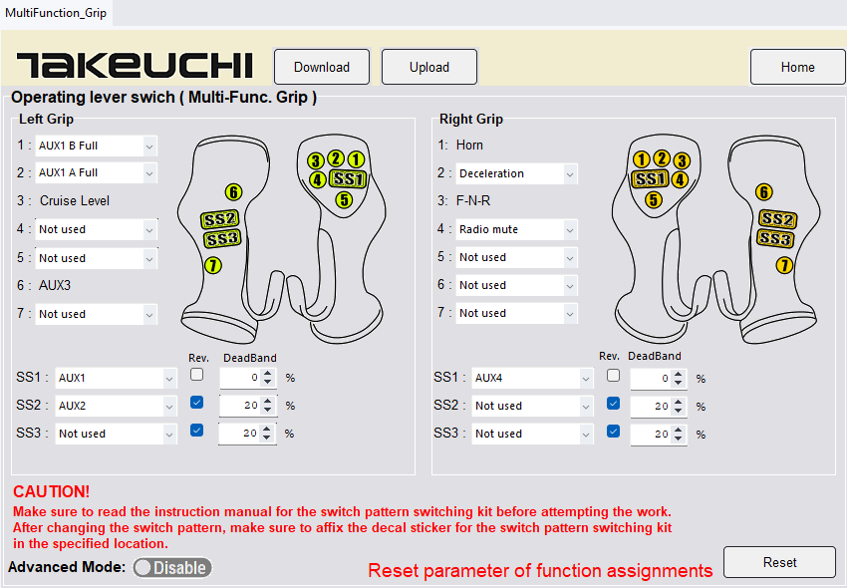
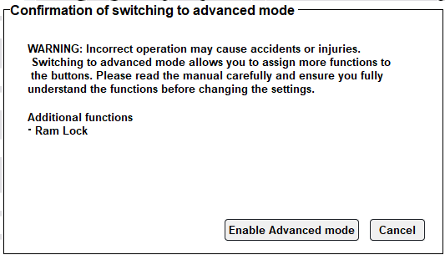
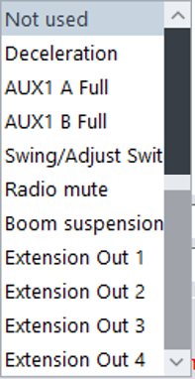
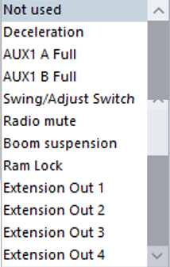
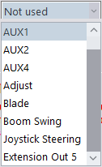
Operating lever switch(Multi-Func. Grip)画面
2
3
1
多機能グリップのスイッチパターンを設定できます
◆Left Grip : 左グリップのスイッチを設定します
◆Right Grip : 右グリップのスイッチを設定します
１~７ : プッシュボタンに機能を割り当てます
SS1~3 : スライドスイッチに機能を割り当てます
Rev.を有効にするとスライドスイッチが反転します
Dead Bandに数値を入力すると、中立位置に不感帯を設定できます
①Home : ホーム画面に戻ります
②Download : 変更した値を反映させます
③Upload : 現在の設定を読み込みます
④Reset : 設定を初期値に戻します
⑤Advanced Mode : Advancedモードに切り替えるための警告メッセージを表示します
⑥Enable Advanced mode : Advancedモードに切り替えます
⑦Cancel : キャンセルして警告メッセージを閉じます
4
5
△13 ⑤～⑦ボタン追加
△13 画像差し替え
警告メッセージ
スイッチ機能
スイッチ機能 （Advanced Mode有効時)
スライドスイッチ機能
6
7
△13 警告メッセージ追加
△13 Advanced Mode追加

Slide 58
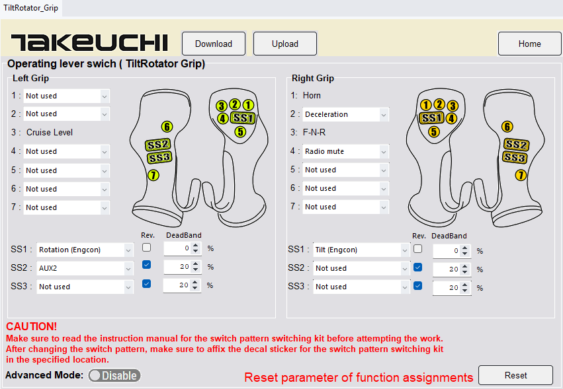



Operating lever switch(Tilt Rotator Grip)画面
2
3
1
多機能グリップ（チルトローテータ仕様）のスイッチパターンを設定できます
◆Left Grip : 左グリップのスイッチを設定します
◆Right Grip : 右グリップのスイッチを設定します
１~７ : プッシュボタンに機能を割り当てます
SS1~3 : スライドスイッチに機能を割り当てます
Rev.を有効にするとスライドスイッチが反転します
Dead Bandに数値を入力すると、中立位置に不感帯を設定できます
①Home : ホーム画面に戻ります
②Download : 変更した値を反映させます
③Upload : 現在の設定を読み込みます
④Reset : 設定を初期値に戻します
⑤Advanced Mode : Advancedモードに切り替えるための警告メッセージを表示します
⑥Enable Advanced mode : Advancedモードに切り替えます
⑦Cancel : キャンセルして警告メッセージを閉じます
4
5
△13 画像差し替え
警告メッセージ
△13 ⑤～⑦ボタン追加
スイッチ機能
スイッチ機能 （Advanced Mode有効時)
スライドスイッチ機能
6
7
△13 警告メッセージ追加
△13 Advanced Mode追加

Slide 59

270deg camera画面
1
270°カメラシステムのキャリブレーションを実行できます
①Home : ホーム画面に戻ります
②SET : キャリブレーションを実行します
③SAVE : キャリブレーションの結果を保存します
2
3

Slide 60

Engine auto stop画面
2
3
1
エンジンオートストップの情報と設定を行えます
Idling time : レバーロックを上げた状態で何分間後にエンジンていしするか設定できます
設定可能範囲 : 0~255
0に設定するとオートストップしなくなります
◆Status : エンジンオートストップに関係する状態を確認できます
すべて０ならば指定時間後にエンジンが停止します
どれかひとつでも１がある場合、エンジンは停止しません
①Home : ホーム画面に戻ります
②Download : 変更した値を反映させます
③Upload : 現在の設定を読み込みます

Slide 61

Option setting画面
2
3
1
オプション機能の確認と設定ができます
◆Option Setting
AUX1 : AUX1仕様時にチェックを入れてください
AUX2 : AUX2仕様時にチェックを入れてください
AUX4 : AUX4仕様時にチェックを入れてください
Outrigger : アウトリガー仕様時にチェックを入れてください
4WS : 4WS仕様時にチェックを入れてください
Tow piece boom : ２ピースブーム時にチェックを入れてください
AUX1 pressure fix : AUX1圧力調整仕様時にチェックを入れてください
AUX2 pressure fix : AUX2圧力調整仕様時にチェックを入れてください
Multi function grip : 多機能グリップ仕様時にチェックをいれてください
Tilt rotate : チルトローテータ仕様時にチェックを入れてください
Reverse Fan : 逆回転ファン仕様時にチェックを入れてください 270deg camera : 270度カメラ仕様時にチェックをいれてください
AUX1 High Pressure : AUX1高圧仕様時にチェックを入れてください
Extension Output : 拡張出力機能を有効にする場合にチェックを入れてください
Joystick steering :ジョイスティックステアリング機能を有効にする場合にチェックを入れてくだ さい
Boom suspension :ブームサスペンション機能を有効にする場合にチェックを入れてください
Digging brake : ディギングブレーキ仕様時にチェックをいれてください
◆Function Setting
Engine auto stop : エンジンオートストップを有効にする場合にチェックを入れてください
Auto grease : オートグリスを有効にする場合にチェックを入れてください
Display Rotation : ディスプレイ横画面切替を有効にする場合にチェックを入れてください
LED Pack 2 : LED Pack２を有効にする場合にチェックを入れてください
Auto reverse fan : オートリバースファンを有効にする場合はチェックをいれてください
Auto decal : オートデセルを有効にする場合はチェックをいれてください
Auto camera : オートカメラを有効にする場合はチェックをいれてください
AUX1 auto pressure release :AUX1自動圧抜き機能を有効にする場合にチェックを入れて ください
AUX2 auto pressure release :AUX2自動圧抜き機能を有効にする場合にチェックを入れて ください
①Home : ホーム画面に戻ります
②Download : 変更した値を反映させます
③Upload : 現在の設定を読み込みます
△13

Slide 62

Misc画面
2
3
1
間欠ワイパー、スイッチランプに関する機能の確認と設定ができます
◆Misc
Wiper interval time : 間欠ワイパー時、ワイパーが一回動作する間隔
Illumination brightness : ライトON時の照光スイッチの明るさ(0-100%)
Cluster Password : クラスタで設定したパスワードを表示します
例:
“1”と表示されたら、パスワードは”0001”が設定されています
“65535”が表示された場合は、パスワードは設定されていません
Engine auto stop time : エンジンオートストップの時間を設定できます
After light time : 残照機能の作動時間を設定できます
Startup swing/adjust mode :起動時のスイングアジャストモードを設定できます。
Swing…起動時スイングモードになります。
Adjust…起動時アジャストモードになります。
Keep…前回ACC OFF時のモードを保持します。
①Home : ホーム画面に戻ります
②Download : 変更した値を反映させます
③Upload : 現在の設定を読み込みます
④Reset : すべてのパラーメタが初期状態にもどります
△11
4

Slide 63

△08新規追加
Extension Output画面
2
3
4
1
拡張出力に関する機能の確認と設定ができます
□Enable Extension Output :拡張出力機能を使用したいときにチェックを入れてください
◆Main controller C1P41 & C2P40 :各ピンの出力設定ができます ・mode
not use :未使用
out1 & out2 :多機能グリップに割り当てたout1(C1P41)とout2(C2P40)の
操作に応じてON/OFF出力します
out5(PWM) :多機能ブリップに割り当てたout5の操作量に応じてPWM出 力します(C1P41：A側、C2P40：B側)
□out 1 detent :out1のディテント機能を使用したいときにチェックを入れてください
□out 2 detent :out2のディテント機能を使用したいときにチェックを入れてください
□combination :ディテント出力中にもう一方のSwを操作した時にディテント出力を 停止する機能です。使用したい時にチェックを入れてください
・Out5(PWM) time lamp filter
increase :出力に対するランプフィルタのパラメータ(増加分)を変更できます
decrease :出力に対するランプフィルタのパラメータ(減少分)を変更できます
Current :Extension Output 5 current画面に遷移します
◆Sub controller C1P36 & C1P37 :各ピンの出力設定ができます ・mode
not use :未使用
out3 & out4 :多機能グリップに割り当てたout3(C1P36)とout4 (C1P37)の
操作に応じてON/OFF出力します
out3 & gear1 :多機能グリップに割り当てたout3の操作に応じてC1P36に
ON/OFF出力します。変速ギアの状態に応じてC1P37に ON/OFF出力します。
◆Output monitor :各ピンへの出力状態を確認できます out 1 :out1の出力 out 2 :out2の出力 out 3 :out3の出力 out 4 :out4の出力 out 5(PWM) A :out5 Aへの出力電流 out 5(PWM) B :out5 Bへの出力電流
①Home : ホーム画面に戻ります
②Download : 変更した値を反映させます
③Upload : 現在の設定を読み込みます
④Reset : すべてのパラメータが初期状態にもどります

Slide 64

△08新規追加
Extension Output 5 current画面
2
3
1
Extension Output5の操作量に対する出力電流値の確認、設定ができます
◆Signal area
X : output5 操作量
Y : output5 出力電流値
①Back : Extension Output画面に戻ります
②Download : 変更した値を反映させます
③Upload :現在の設定を読み込みます

Slide 65

△09新規追加
Joystick Steering画面
2
3
1
ジョイスティックステアリングに関する機能の確認と設定ができます
Controller Status ：ジョイスティックステアリングコントローラの状態を確認できます ・ Request Spool Position ・ Actual Spool Positio ・ Cut off coil switch ・ PCB Temperature ・ Battery voltage ・ Sensor supply voltage ・ LVDT compensation value ・ Flow command ・ Joystick flow request ・ Steering wheel angle ・ Steering wheel velocity
Settings Steering Speed ：Steering spped設定画面に遷移します
Diagnostic messages ：ジョイスティックステアリングコントローラのエラー発生状況を確認できます Malfunction ：故障している時ONの表示になります Warning ：エラーが発生している時ONの表示になります Critical error ：深刻なエラーが発生している時ONの表示になります No.1～No.8 ：発生しているエラーコードが表示されます Reset ：エラーコードをリセットします
①Home : ホーム画面に戻ります
②Download : 変更した値を反映させます
③Upload : 現在の設定を読み込みます

Slide 66

△09新規追加
Joystick Steering－ steering speed画面
2
3
4
1
ジョイスティックステアリングの操作量に対する出力値（ステアリング速度）を設定します。 ◆Signal area
X : 操作量
Y : 出力値（ステアリング速度）
①Back : ジョイスティックステアリング画面に戻ります。
②Download : 変更した設定を反映させます
③Upload : 現在の設定を読み込みます
④Reset : 出荷時の設定にリセットします

Slide 67

△13新規追加
Ram Lock画面
2
3
1
Ram Lock切替に関する機能の確認と設定ができます
【Input】
ラムロック切替に関係する入力譲歩うを確認できます
・Key ACC :
・C1P19(SW_Ram_Free) :
・C1P18(SW_Ram_Auto) :
・C1P20(SW_Ram_Lock) :
・Lever Lock Swith :
・Park Break Swith :
・Auto Digging Break Full :
・Travel Mode :
・Break Press. Swtich :
・Ram Lock Grip Button :
・Travel Speed :
・Travel Pedal Input :
【Status and Output】
ラムロック切替に関係するステータスおよび出力を確認できます
・Ram Lock Switch :
・Ram Free Solenoid :
・Ram Lock Swith Flt. :
・Buzzer Out :
【Travel Pedal Mode Parameter 】
トラベルペダルモードに関する設定ができます
・ Enable : トラベルペダルモードを有効にします トラベルモードの場合、走行ペダルの操作に応じて自動でラムロックを切り替えます
【Ram Lock】 ペダルを離してからラムロックに切り替わる条件を設定します
・ Delay Time [Sec] : 設定した時間経過後にラムロックに切り替わります
・Machine Speed [km/h] : 設定した車速以下になったらラムロックに切り替わります
【Ram Free】 ペダルを離してからラムフリーに切り替わる条件を設定します
・Delay Time[Sec] : 設定した時間経過後にラムフリーに切り替わります
・Machine Speed[km/h] : 設定した車速以上になったらラムフリーに切り替わります
①Home : ホーム画面に戻ります
②Download : 変更した値を反映させます
③Upload : 現在の設定を読み込みます
④Reset : トラベルペダルモードに関するパラメータを初期化します
4

Slide 68

ライセンス付版のみ
TFM command
△12追加
TFMリモートコマンドの機能を設定できます。
①エンジンの回転数制限・始動制限を選択します。
Engine start disable・・・有効の場合、エンジン始動不可
Engine speed low・・・有効の場合、アクセル開度の上限を0%に制限
Engine speed mid・・・有効の場合、アクセル開度の上限を50%に制限
Limit unlock・・・有効の場合、制限なし
②選択したTFMコマンドを更新します。
③HOME画面に戻ります。
1
2
3

